Slide 1

A maior revista
feminina em
circulação
no Brasil...
... E a única semanal!

Slide 2
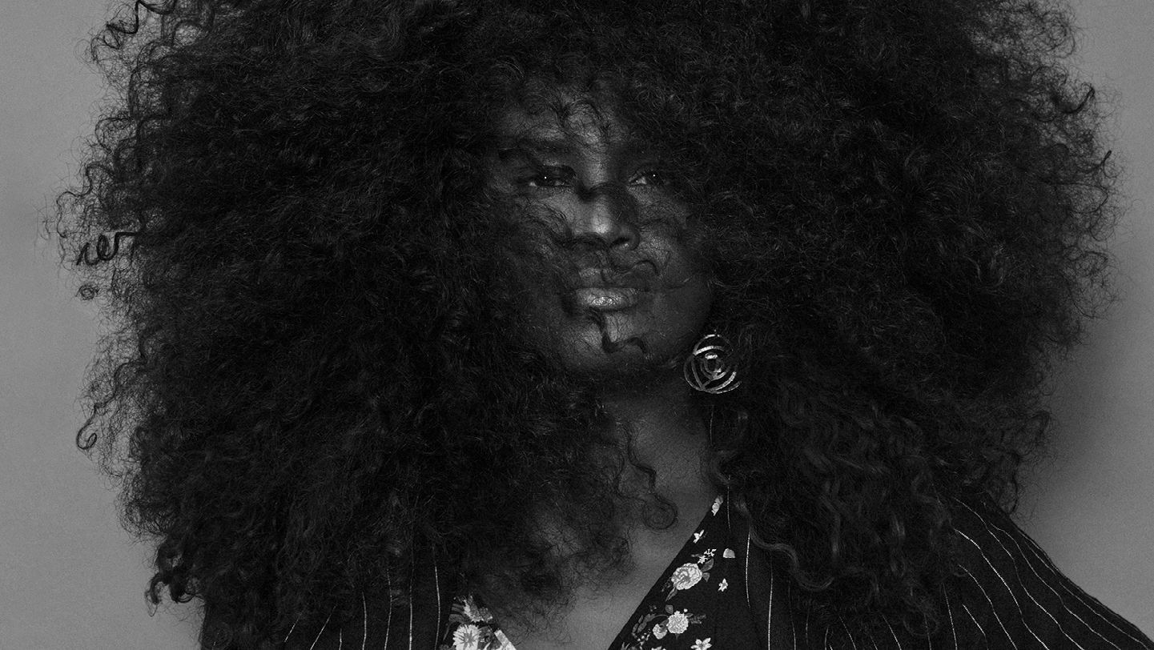


Slide 3
Olhe para ela
C
heia de charme desde sua criação em 1964, ELA foi a primeira seção voltada para o público feminino em um jornal brasileiro.
Mais de 60 anos depois, a revista lidera o mercado de publicações para mulheres em toda América do Sul e também é a única semanal focada em beleza, moda e estilo de vida.
Apesar da ELA ter nascido no Rio de Janeiro, é uma cidadã do mundo.
ELA evoluiu juntamente aos seus leitores. Assim, deixou de ser apenas uma seção no jornal físico, O GLOBO, e se tornou a publicação/revista feminina com maior penetração no mercado de São Paulo. Além disso, dispõe também de um website focado em moda, beleza e bem-estar e é uma plataforma para eventos e debates que visam refletir as aspirações da mulher contemporânea.

Slide 4
Quem é ela
ELA prevê tendências na moda, beleza e decoração;
ELA valoriza o bem-estar, a gastronomia e o turismo;
ELA destaca entrevistas significativas e perfis de personalidades;
ELA debate sobre a diversidade, as inquietações e os desafios da mulher contemporânea;
ELA traduz a informalidade e a elegância do Rio de Janeiro para todo o país.

Slide 5
ELA traduz a diversidade brasileira e provoca debates entre diferentes gerações e grupos divergentes

Slide 6
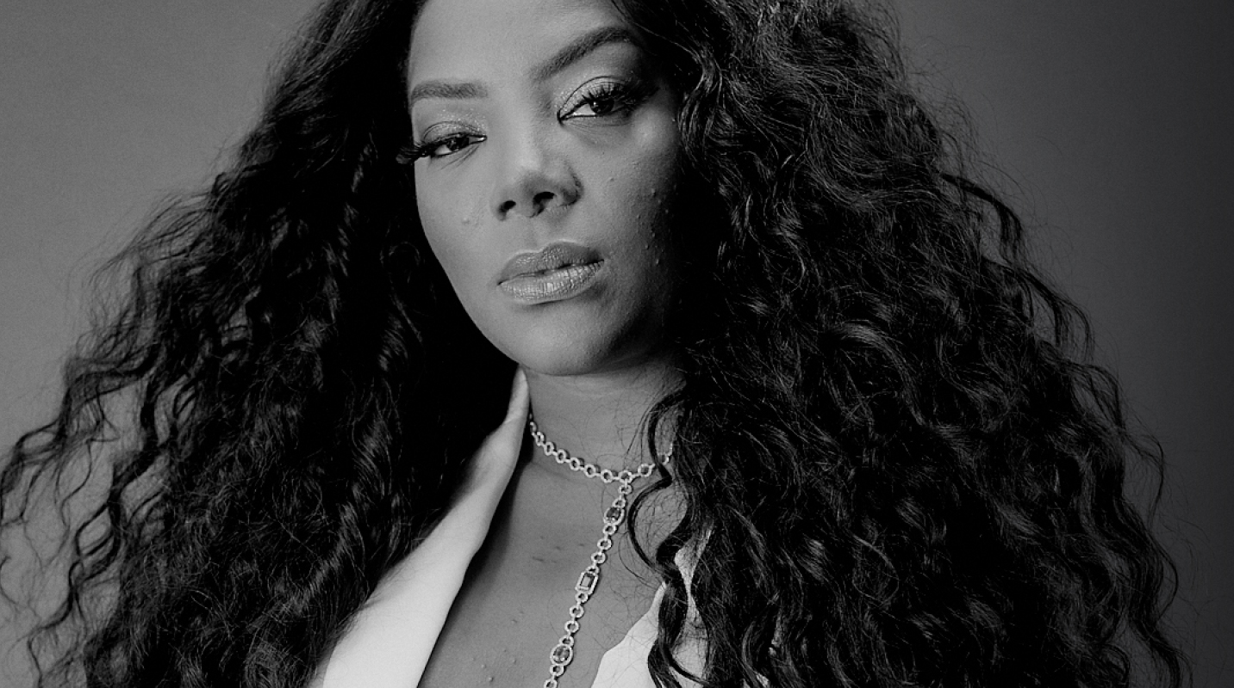

Slide 7



ELA é grande como o Brasil
e ousada como os brasileiros.
MÍDIAS SOCIAIS⁴
850K
SEGUIDORES
AUDIÊNCIA
DO WEBSITE³
6,1 MM
VISITANTES ÚNICOS*
6,0 MM
PAGE VIEWS**
CIRCULAÇÃO
(IMPRESSO + DIGITAL)
414.962
EXEMPLARES¹
281K
504K
65K
TOTAL DE LEITORES²
976 Mil
Fontes: ¹IVC Agosto/2025 (impresso + digital – média domingo jornal O Globo) // ²Ibope - Brasil TGI – TG BR 2025 R1 - Pessoas: Leitores Revista: Leu impresso nos últimos 6 meses // Comscore Multi-Plataform Agosto/2025 - * Total Digital Population -** Desktop and Mobile // Analytics Redes Sociais Agosto/2025 (dados com sobreposição entre as redes)

Slide 8



Audiência
REVISTA
62% Mulheres
61% AB
33% C
28%
35 a 44 anos
07% até 24 anos
24% 25 a 34 anos
20% 45 a 54 anos
21% +55 anos
SITE
75% Mulheres
47% AB
38% C
40%
55+ anos
01% Até 24 anos
07% 25 a 34 anos
30% 35 a 44 anos
22% 45 a 54 anos
Fontes: Perfil Revista -> Ibope – Brasil TGI – TG BR 2025 R1 - Pessoas: Leitores Revista: Leu impresso nos últimos 6 meses // Perfil Site -> Ibope – Clickstream MP TG BR 2024 R1– Personas.

Slide 9









Quanto maior, melhor
EXEMPLARES BRASIL
ASSINANTES BRASIL¹
ASSINANTES SP¹
ELA¹
414.962
ELA
397.239
ELA
64.969
CLAUDIA²
36.000
MARIE CLAIRE
24.581
MARIE CLAIRE
10.285
MARIE CLAIRE¹
34.791
VOGUE
6.119
VOGUE
5.756
VOGUE¹
17.885
GLAMOUR
1.043
GLAMOUR
1.218
ELLE³
15.000
GLAMOUR¹
5.312
Fontes: ¹IVC – Circulação Edição impressa + digital: Revista Ela: Média domingo Jornal O Globo Agosto/2025; Marie Claire: Junho/2025, Vogue: Junho/2024 e Glamour: Maio/2025 | ² Editor – Circulação impressa + digital | ³ Editor – Tiragem edição impressa. Os editores não disponibilizam dados de assinaturas das revistas Elle e Claudia.

Slide 10
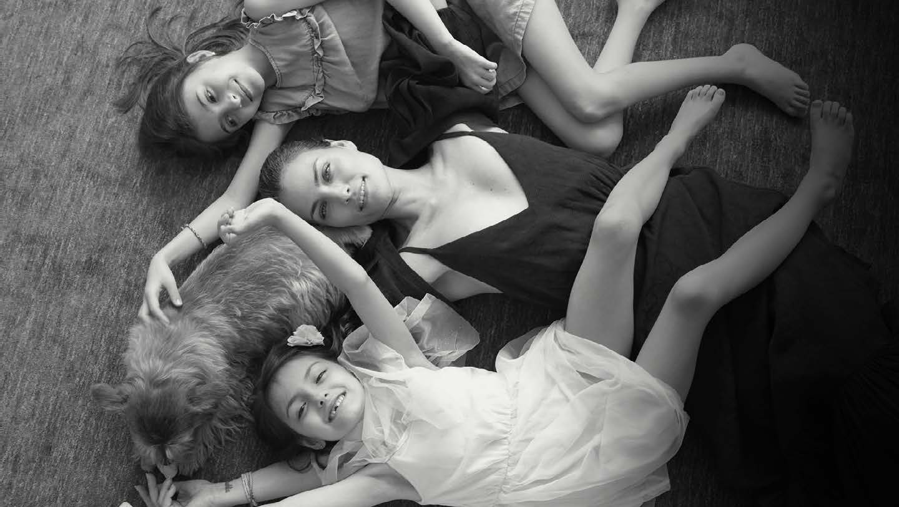

Slide 11
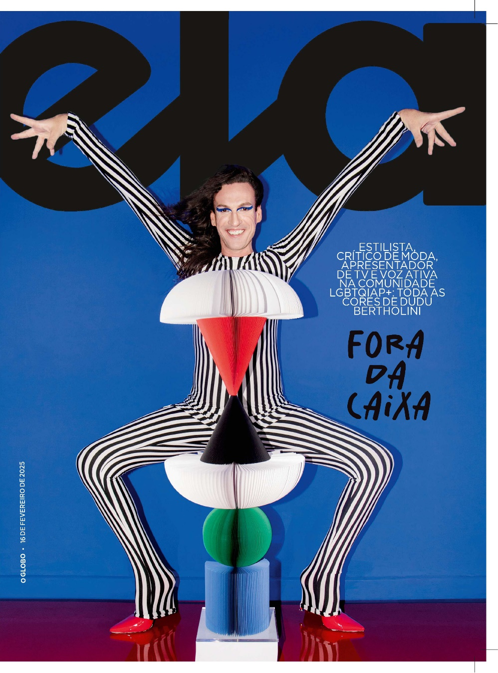
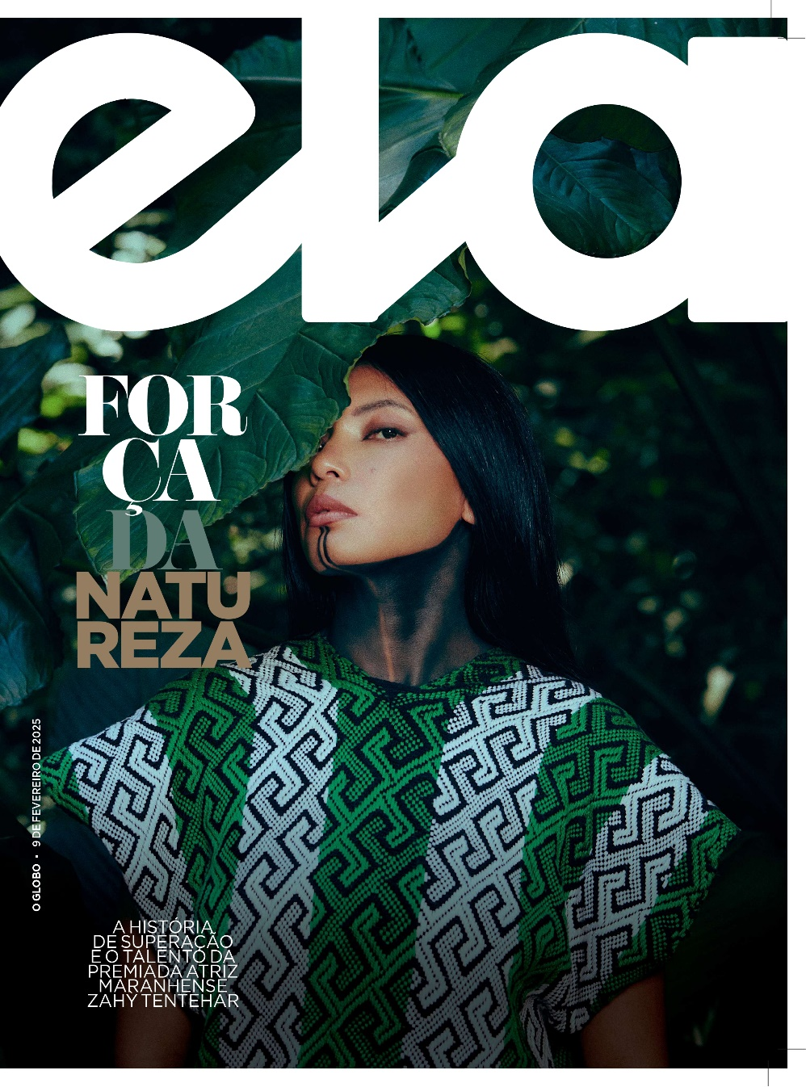
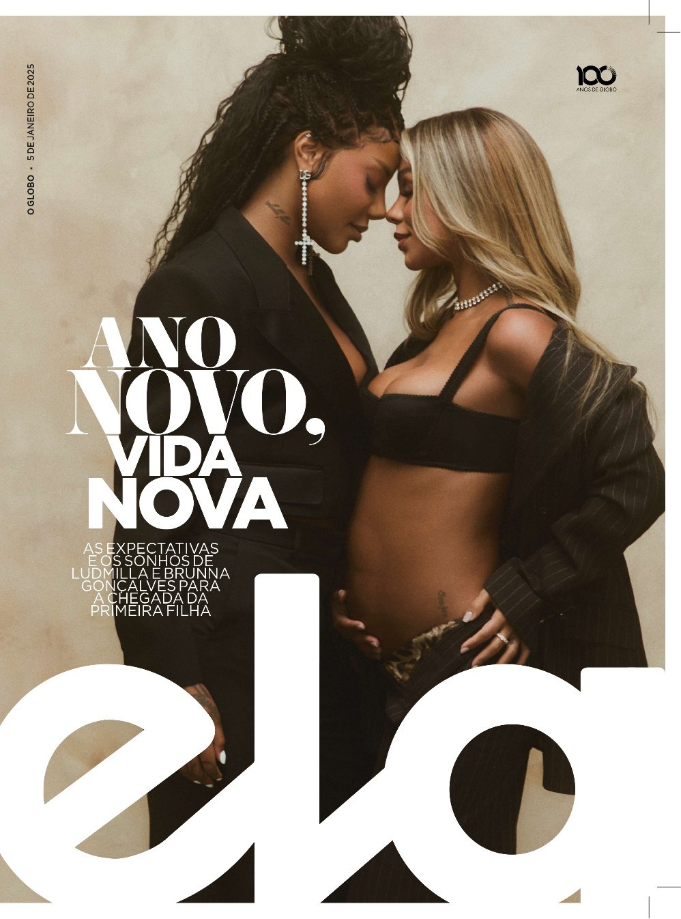
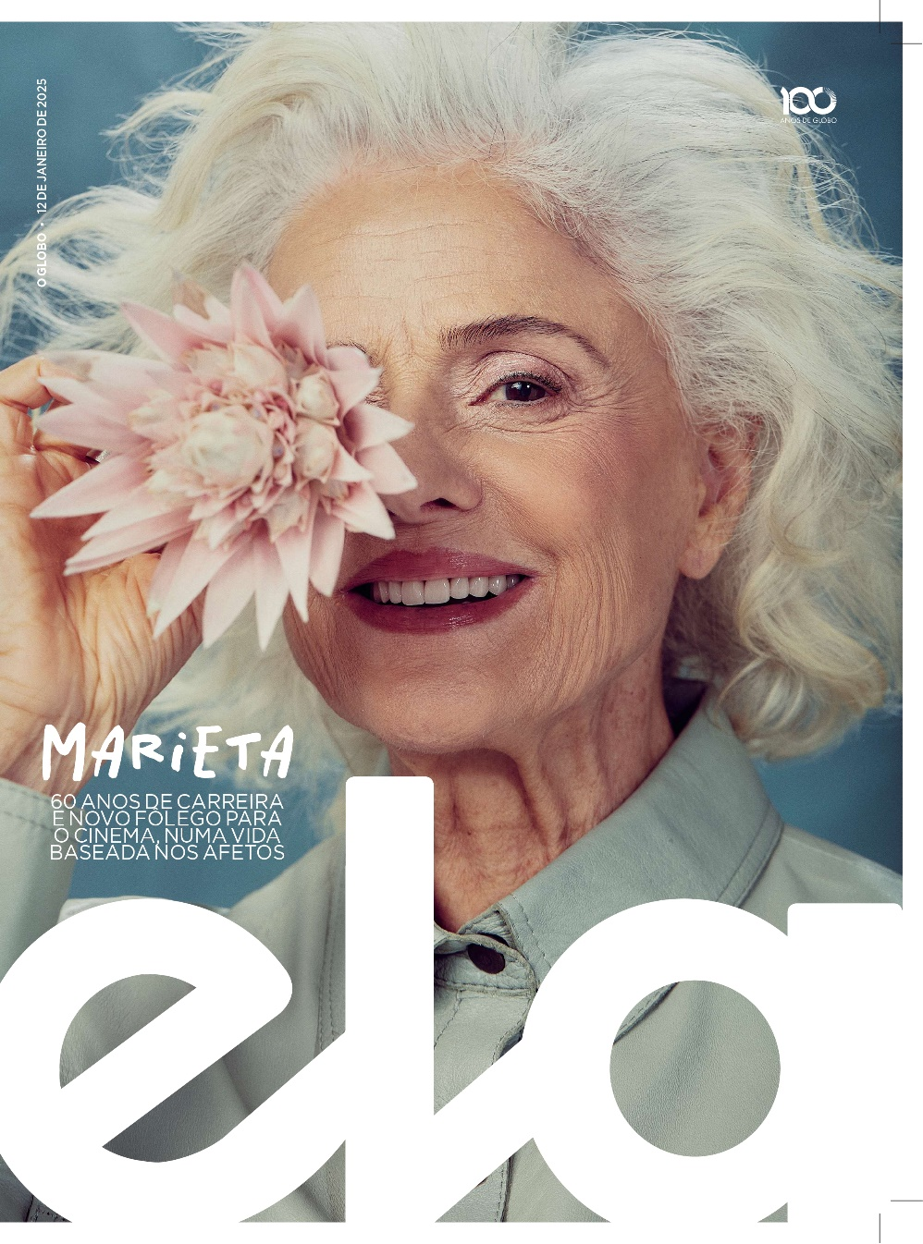
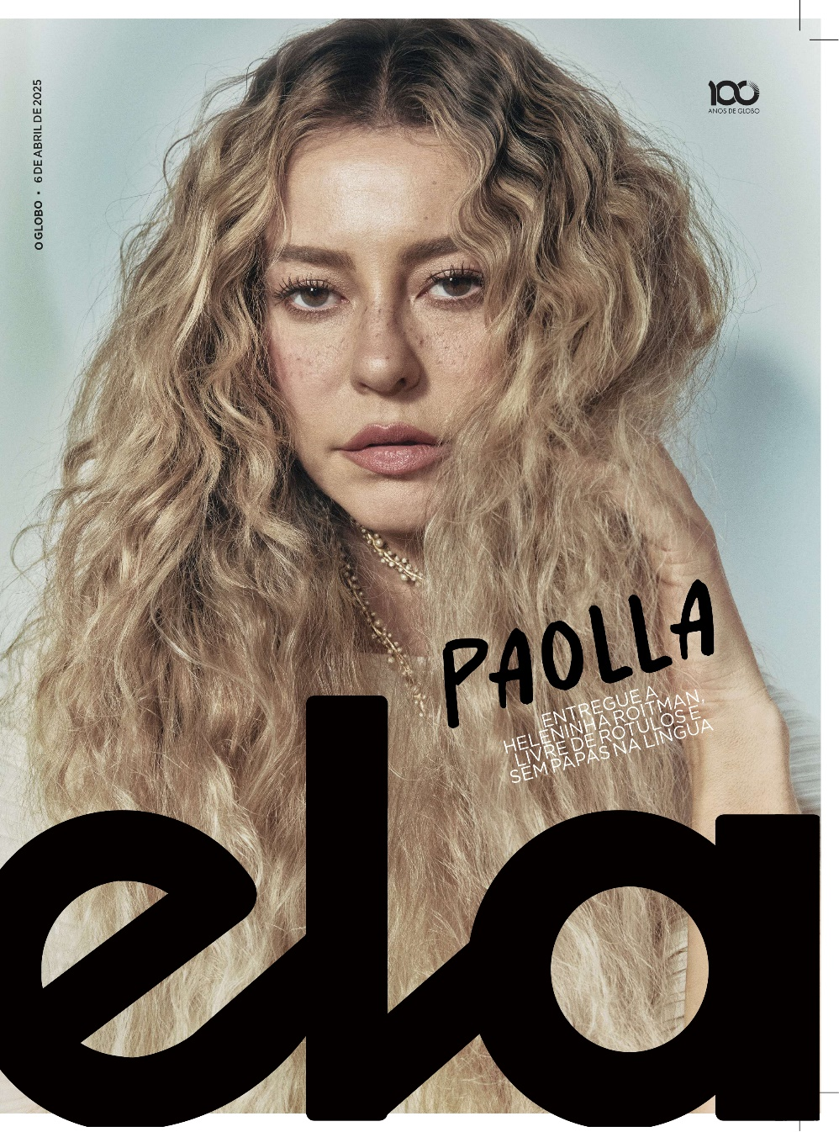
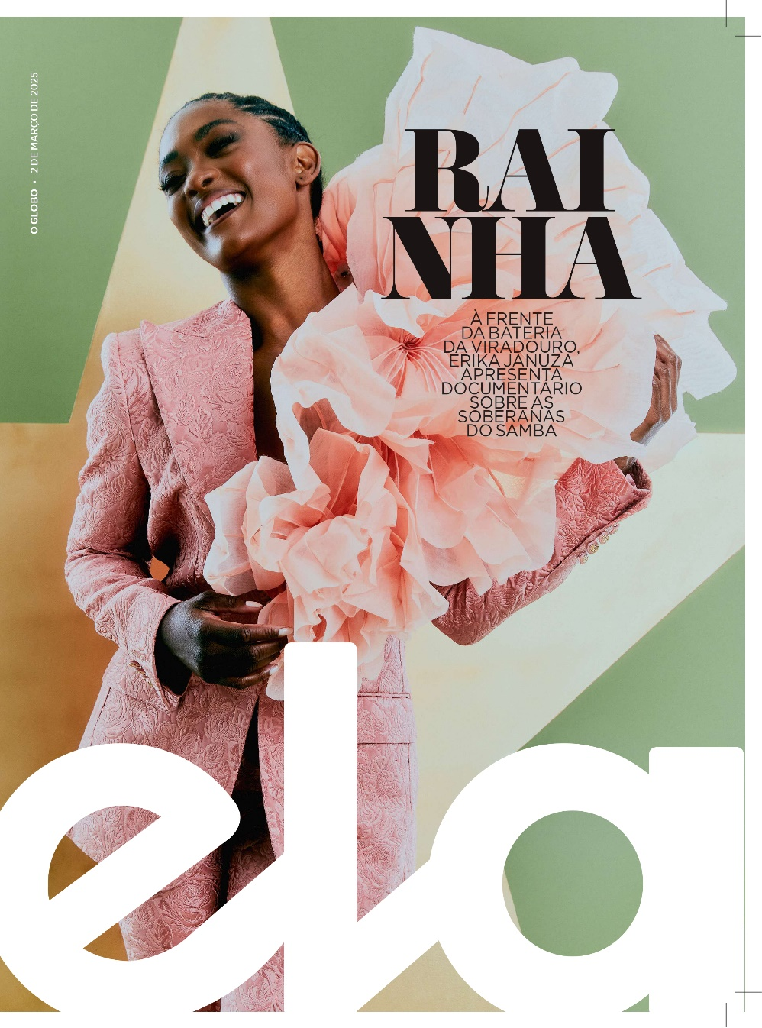

Slide 12
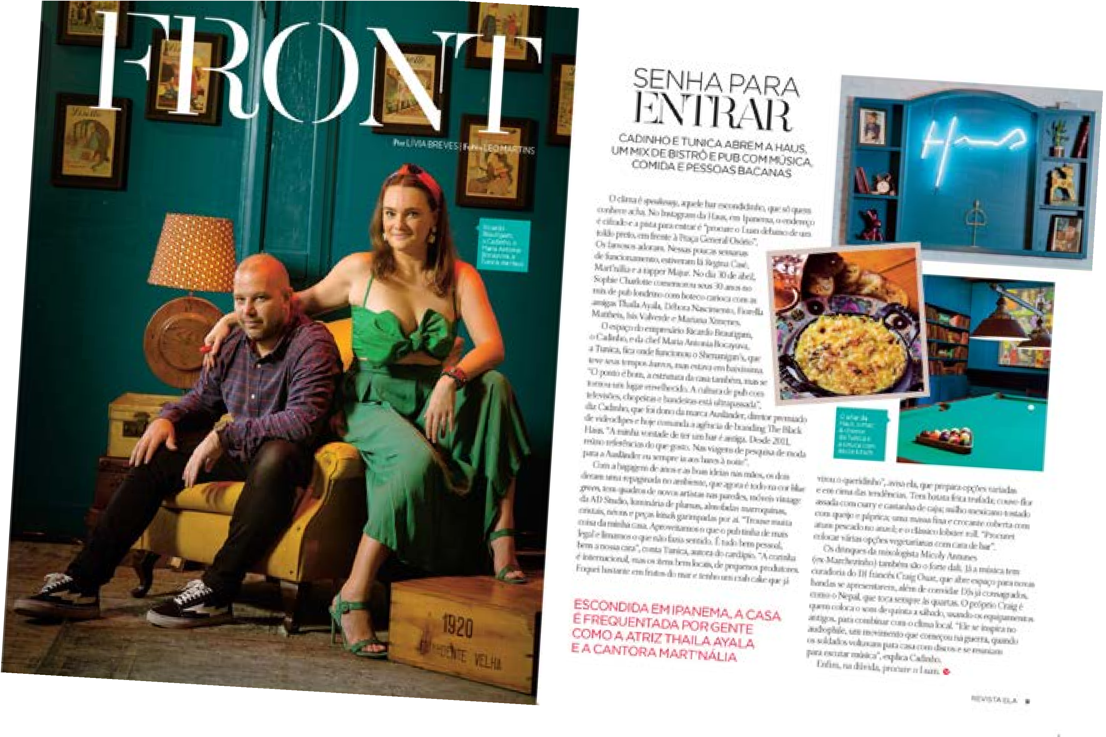
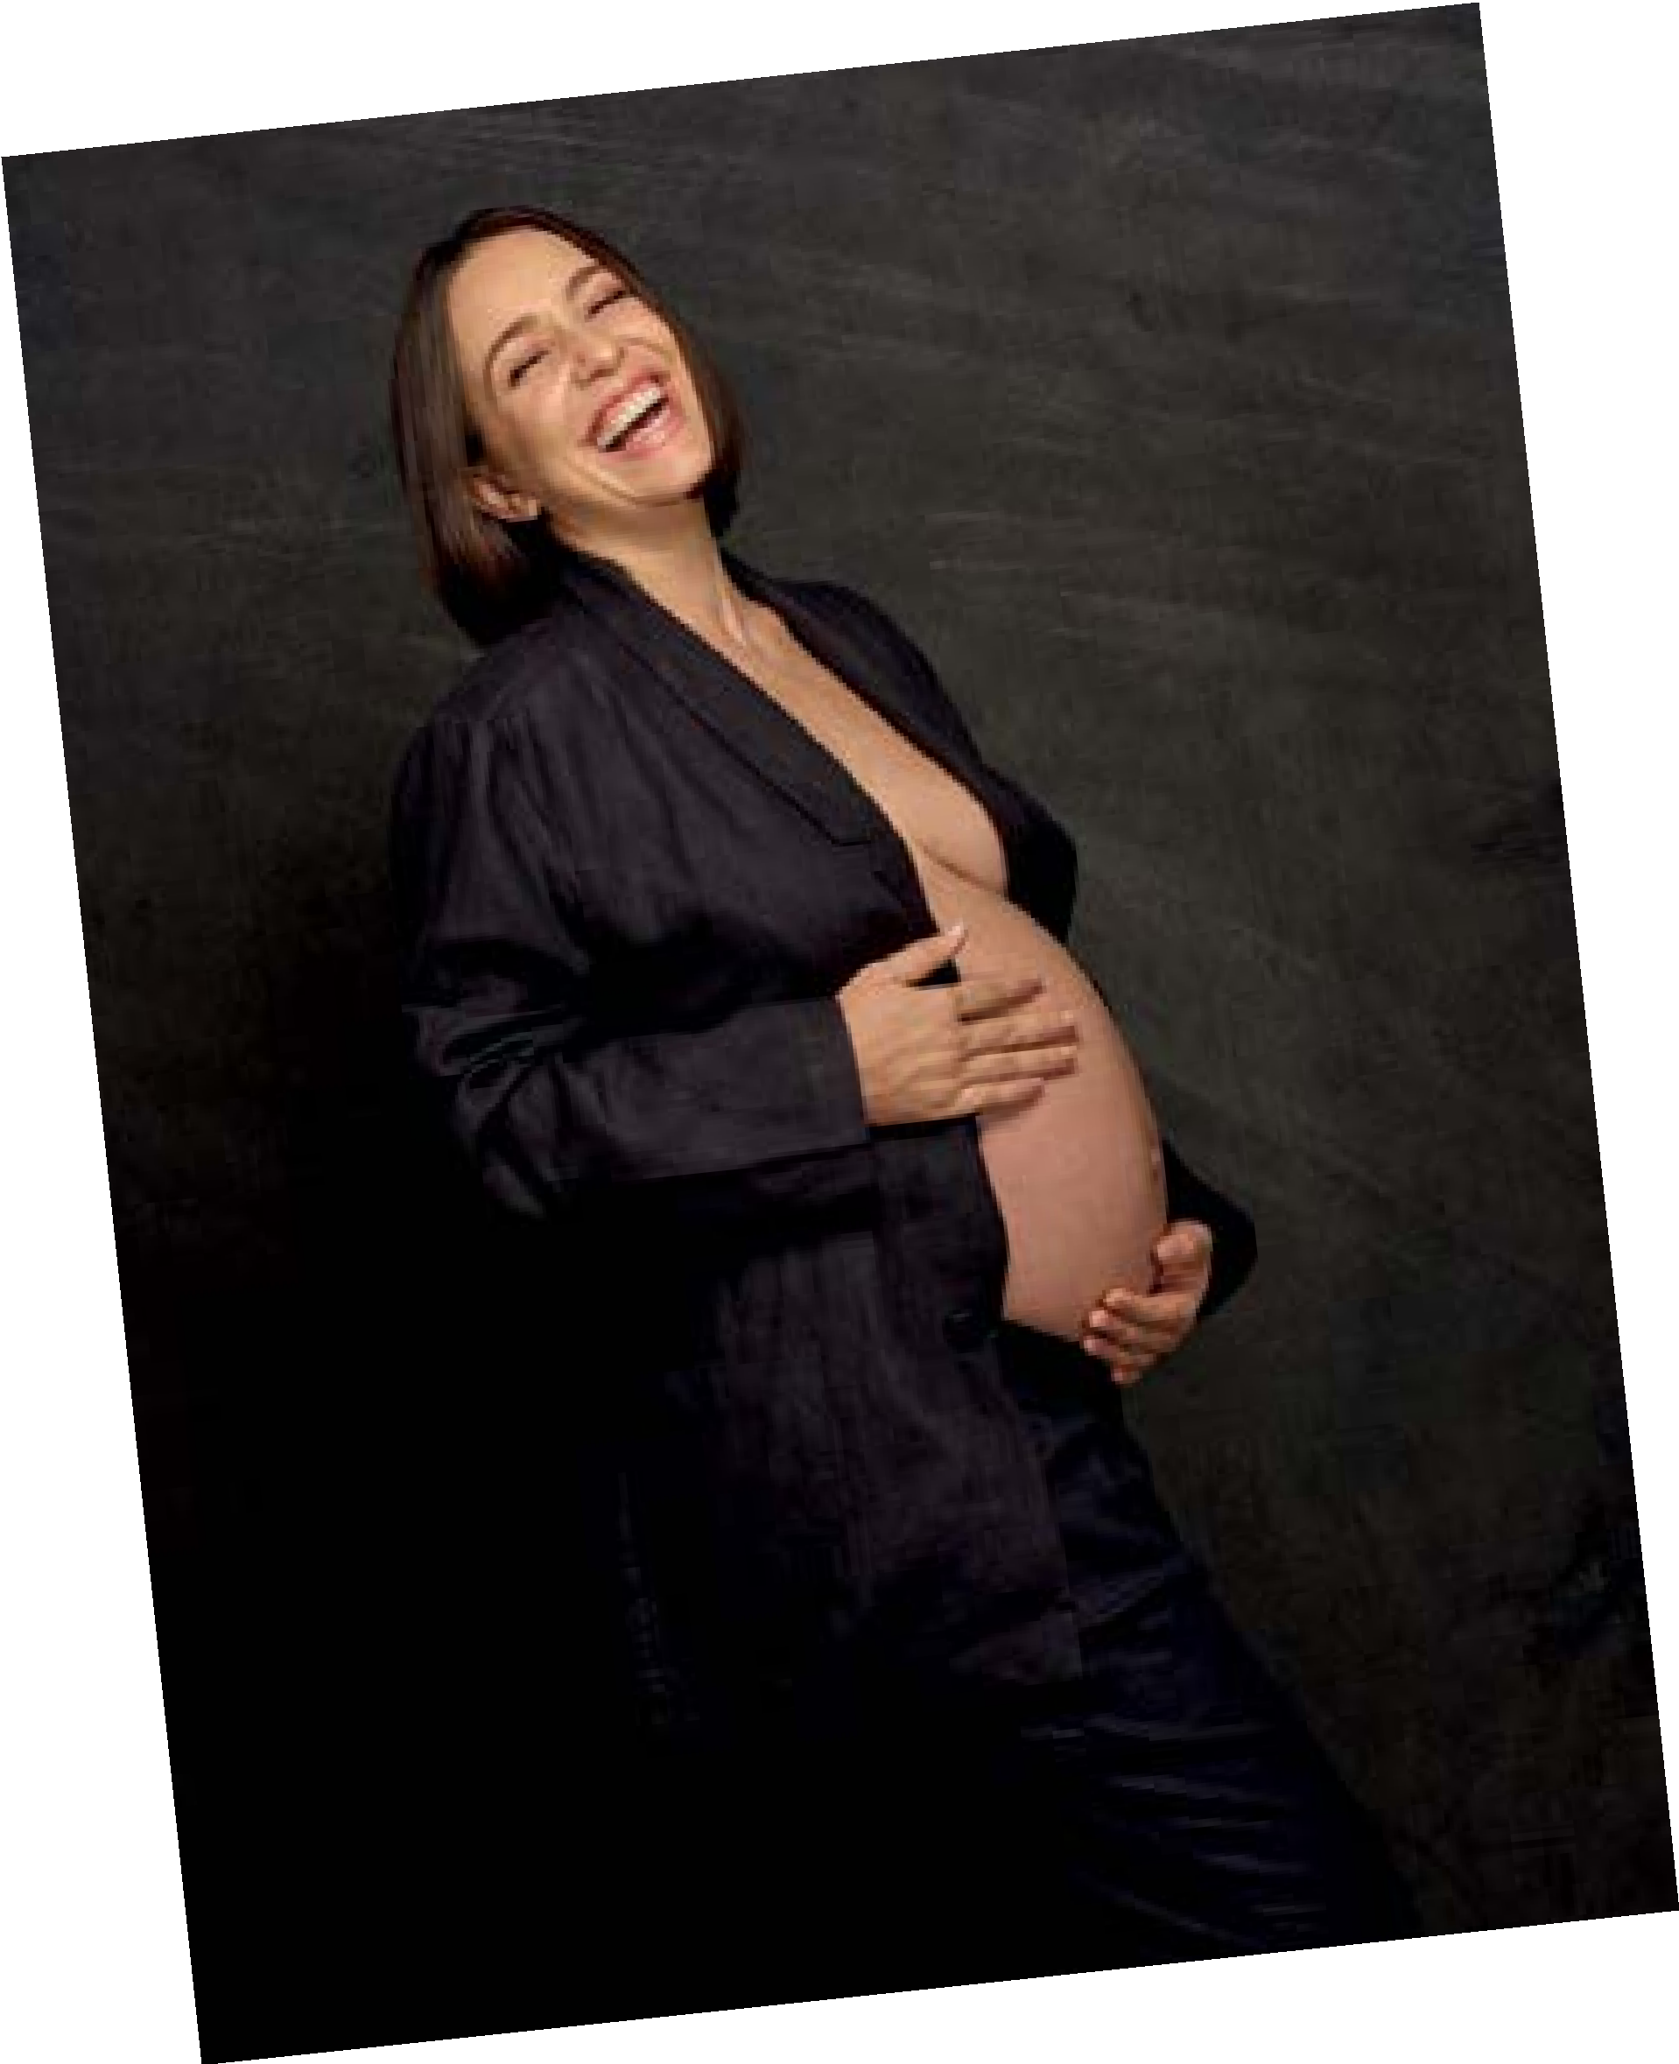
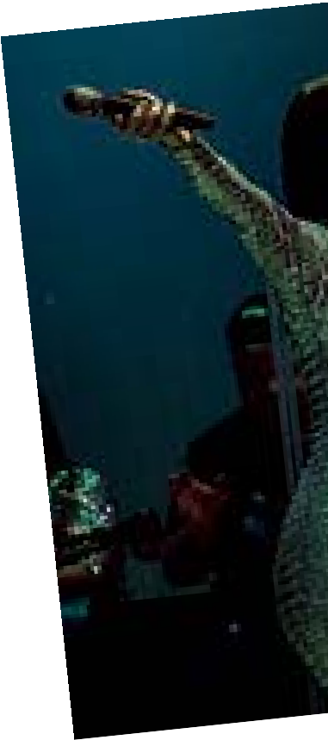
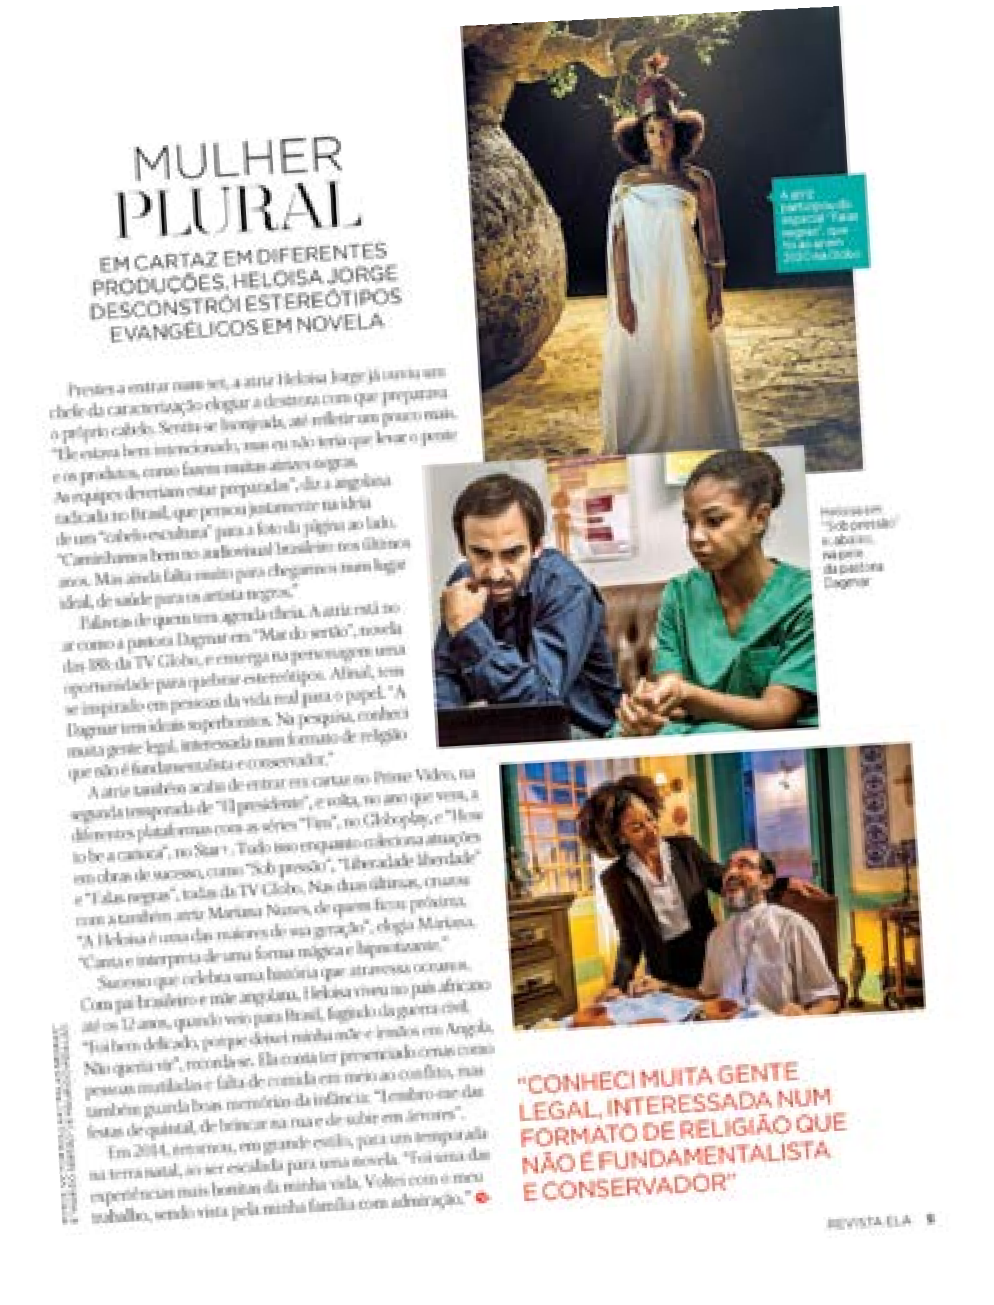
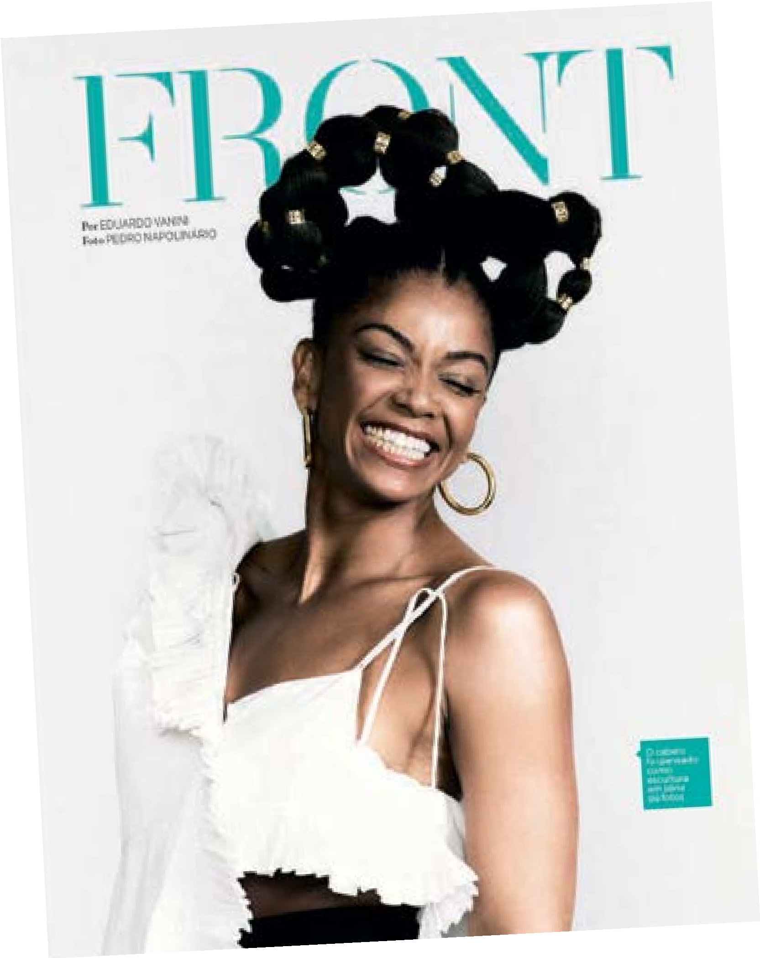

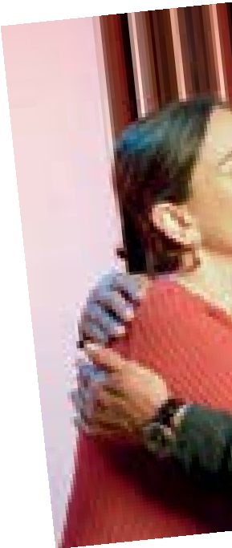

Front
T
BARRIGA
FRO
O SAMBA
A POUCOS DIAS DA CHEGADA DE
LINA, SUA PRIMEIRA ^{FILHA, ROBERTA SÁ}
FALA SOBRE GRAVIDEZ AOS 41 ANOS
Por
LÍVIA BREVES |
Fotos
NANA MORAES
E EM CIMA DOS PALCOS
Semana que vem, Roberta Sá ^{faz 42 anos. Também será o}
período em que a primeira filha, Lina, pode nascer.
Dezembro também é o mês de lançamento de seu disco
“Sambasá”, projeto que começou ^{no início do ano e que rodou}
o país nos últimos meses — inclusive já com o barrigão, ^{como}
Durante
a
no festival Rock the Mountain, ^{em outubro, em Itaipava.}
a gravação
A cantora está com 39 semanas e, apesar de ter óvulos
do DVD
“Sambasá”:
congelados desde os seus 34 anos, a gravidez aconteceu
presente
naturalmente. “Sei o que preciso fazer para engravidar,
para Lina
mas, confesso, foi uma surpresa. Aos 41 anos, achei ^{que}
fosse dificílimo. E está sendo uma gestação tranquila,
não tive enjoos, estou muito ^{alegre. O Pedro (Seiler,}
produtor cultural com quem ^{se casou durante a pandemia)}
me deu todo o suporte e conforto emocional, sinto ^{que}
estou com a pessoa certa para ^{esse momento. A nossa}
filha vem para somar”, comenta.
Roberta conta que sentiu a pressão para engravidar
desde antes da chegada dos ^{30. “Vivemos numa estrutura}
realmente machista. Fui questionada ^{sobre isso desde os 27}
anos. Já me coloquei em situações abusivas, que não
gostaria de ter vivido, por conta dessa pressão sobre ª
mulher que precisa ser mãe, estar casada”, lembra. ^{“Depois,}
somos aterrorizadas pela contagem ^{de óvulos. Eu congelei,}
foi um processo ruim e caro, mas recomendo, para ^{quem}
puder pagar, porque dá uma tranquilidade. Meu maior
medo era ser uma pessoa frustrada em algum momento ^{por}
desejar e não poder mais engravidar.”
Roberta manteve a rotina no ^{estúdio e no palco durante}
boa parte dos últimos nove meses — incluindo uma ^{turnê}
internacional com Hamilton ^{de Holanda pela Europa, em}
maio. “Vem sendo um período que despertou muita ^{força}
e criatividade. Fiz questão ^{de estar no palco, quero que}
“A ROBERT
b
Com 39
minha filha tenha essa imagem ^{de mim”, diz, com}
O SAMBA
ALICE VENTURI (PALCO) ^{E GUTA TOLHUIZEN (COM ZECA)}
lágrimas nos olhos. “Carregar ^{uma mulher é muito}
semanas,
Roberta
potente e especial. Fiquei mais ^{intolerante com os}
E EU GOST
teve uma
machistas. Olha tudo o que a gente faz gerando uma
gravidez
SEMPRE A
tranquila
criança. Somos muito maravilhosas. Sei que não é ^{fácil}
ZECA PAGODIN
criar uma menina. Mas posso garantir para a minha ^{filha}
que ela será ouvida desde pequena”, ^{promete. a}

Slide 13
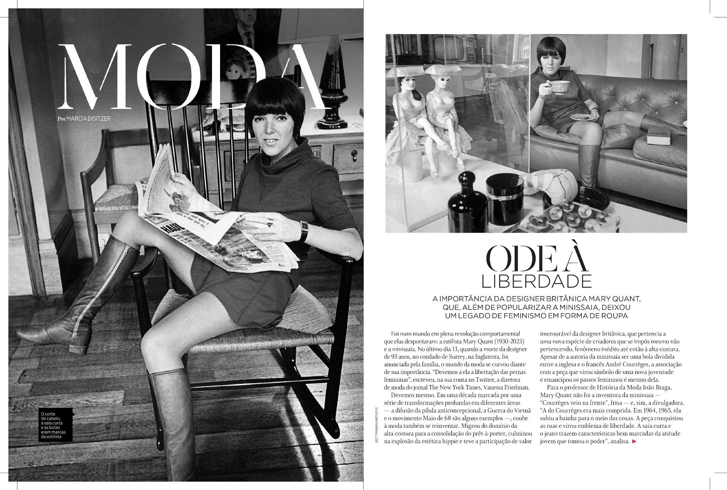
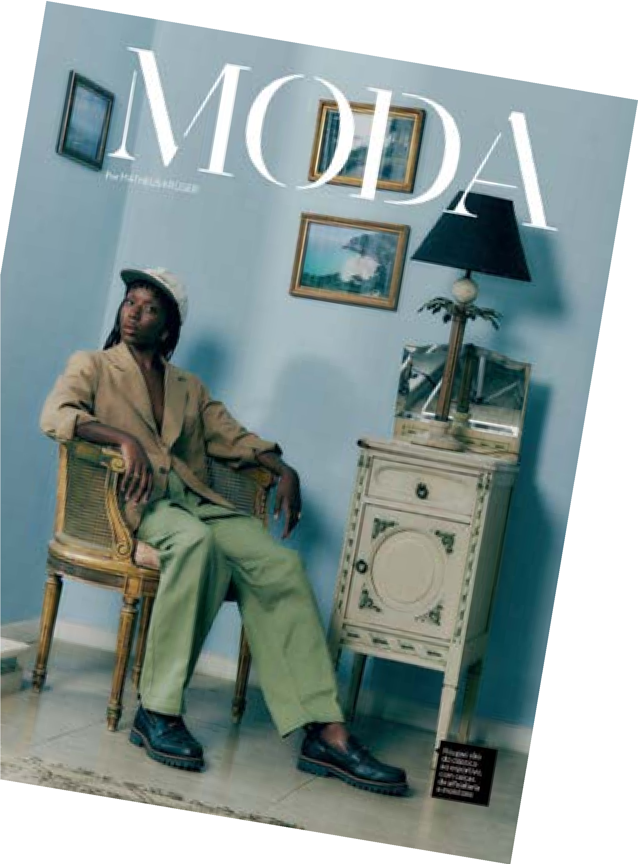
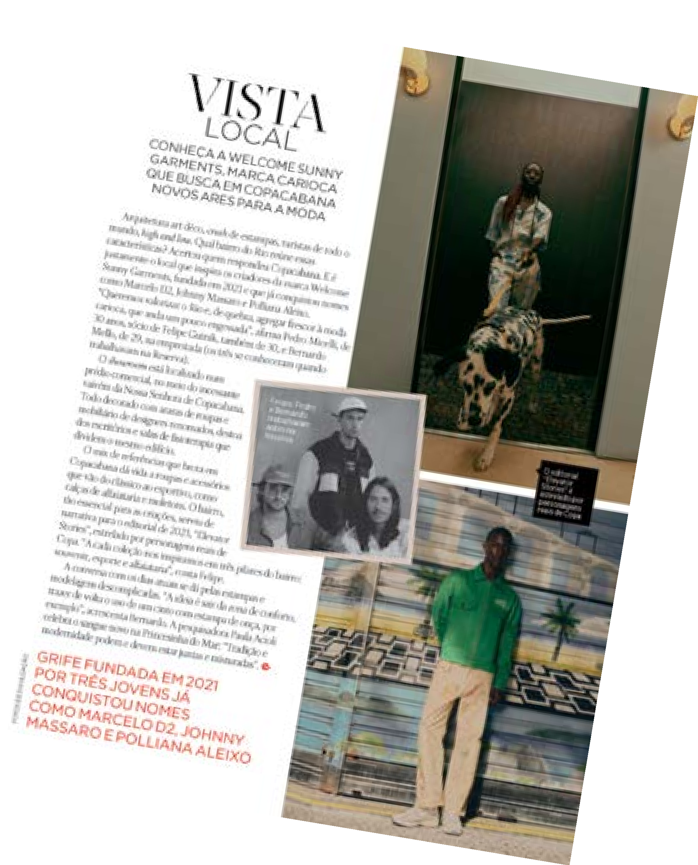
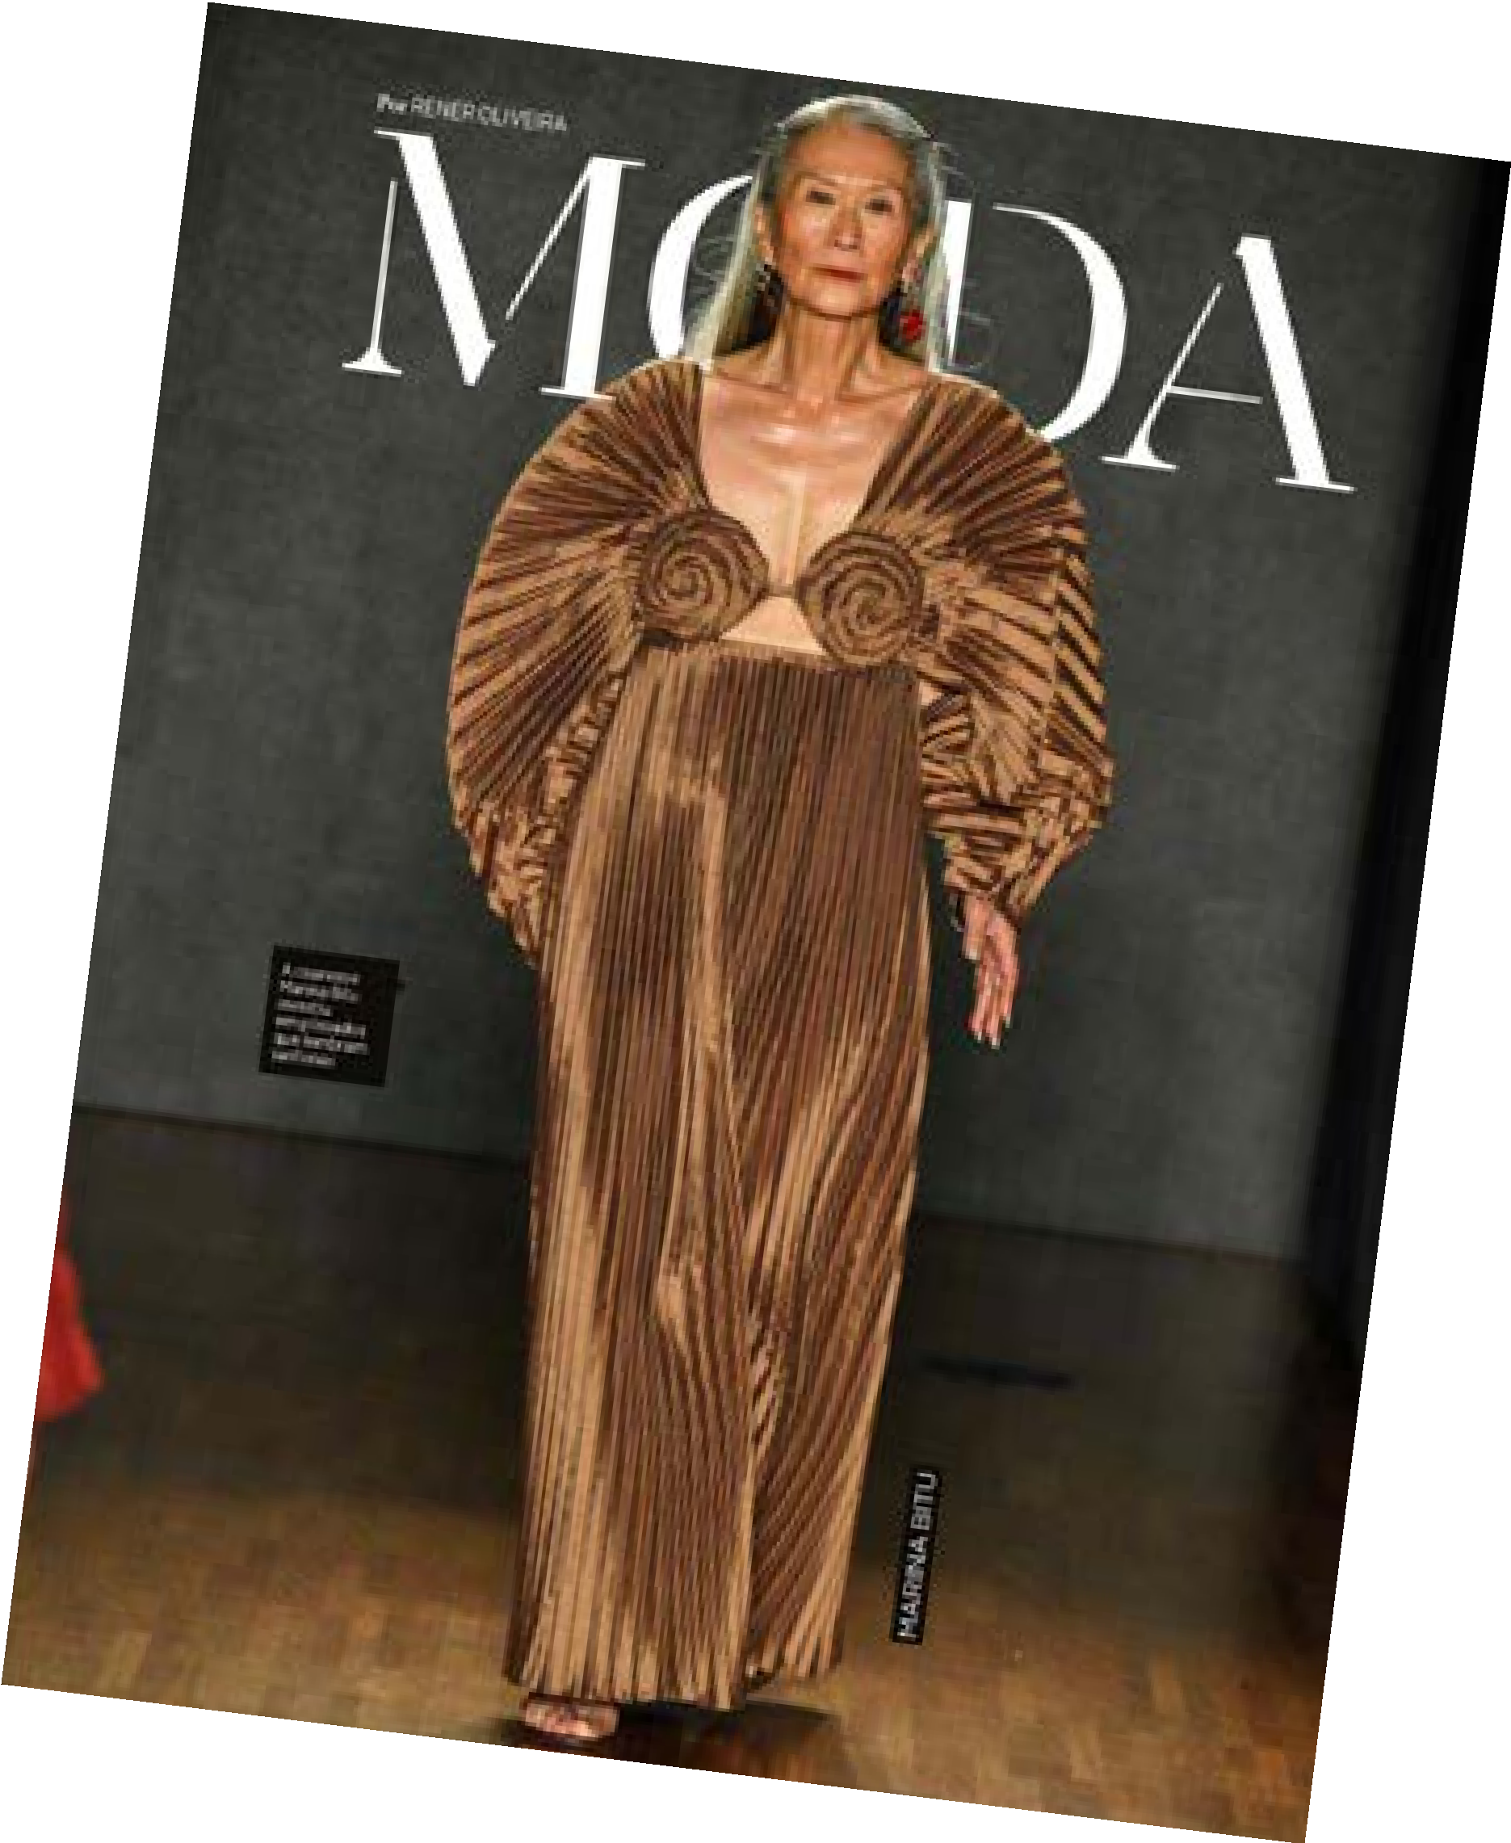
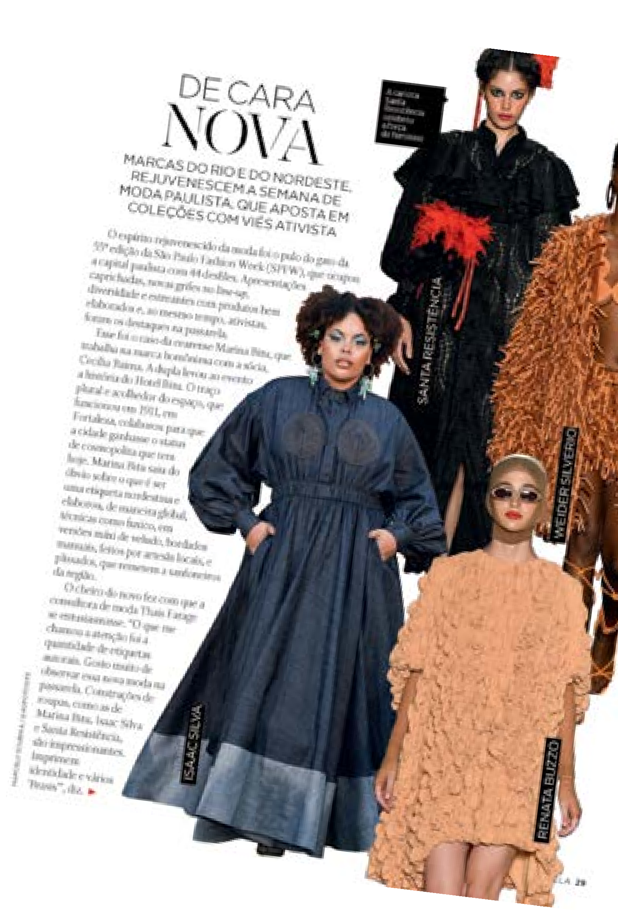
Moda

Slide 14
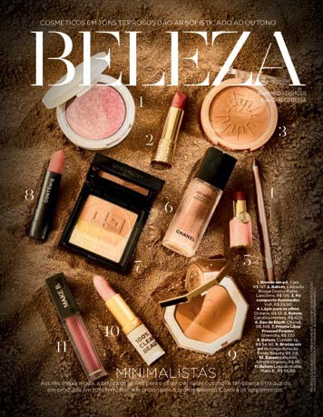
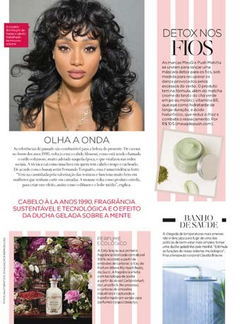
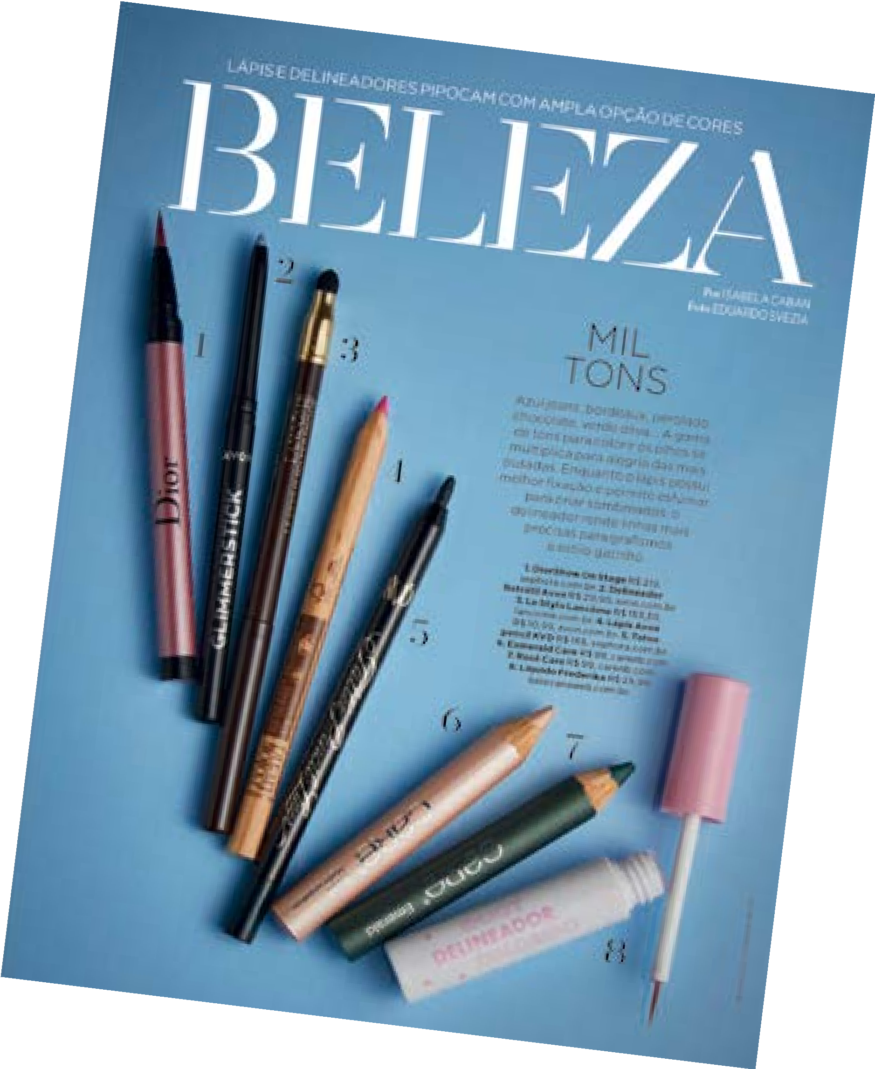
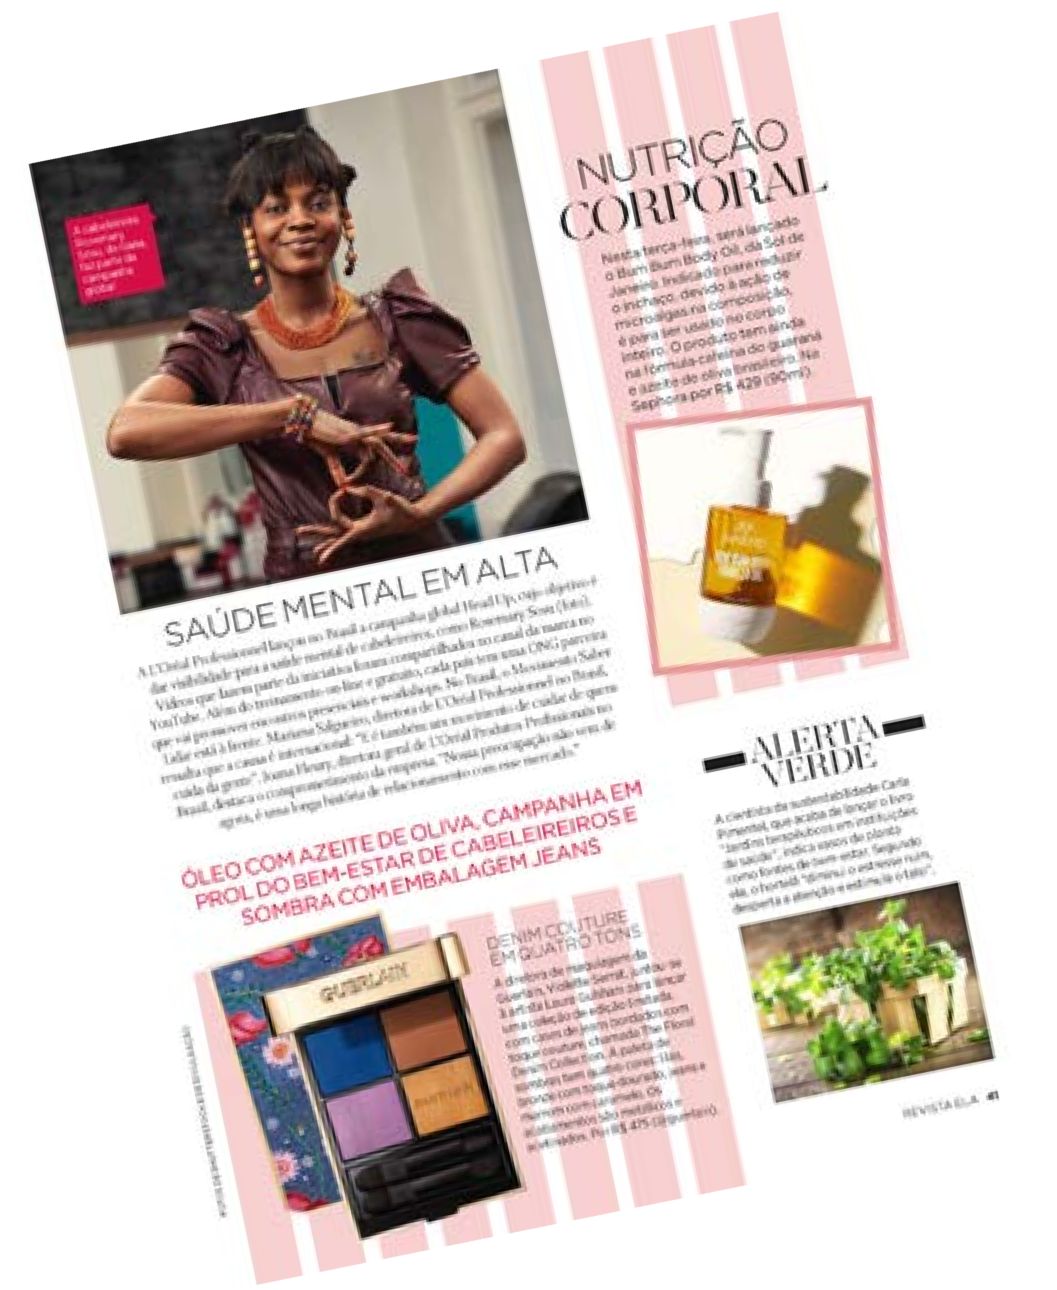
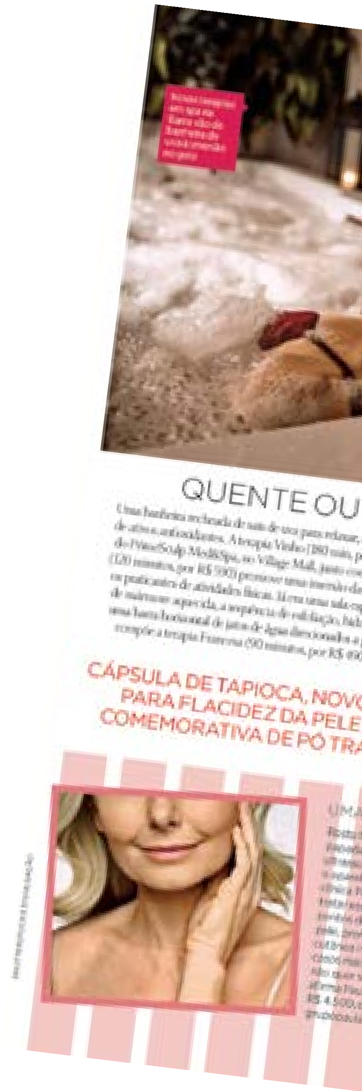
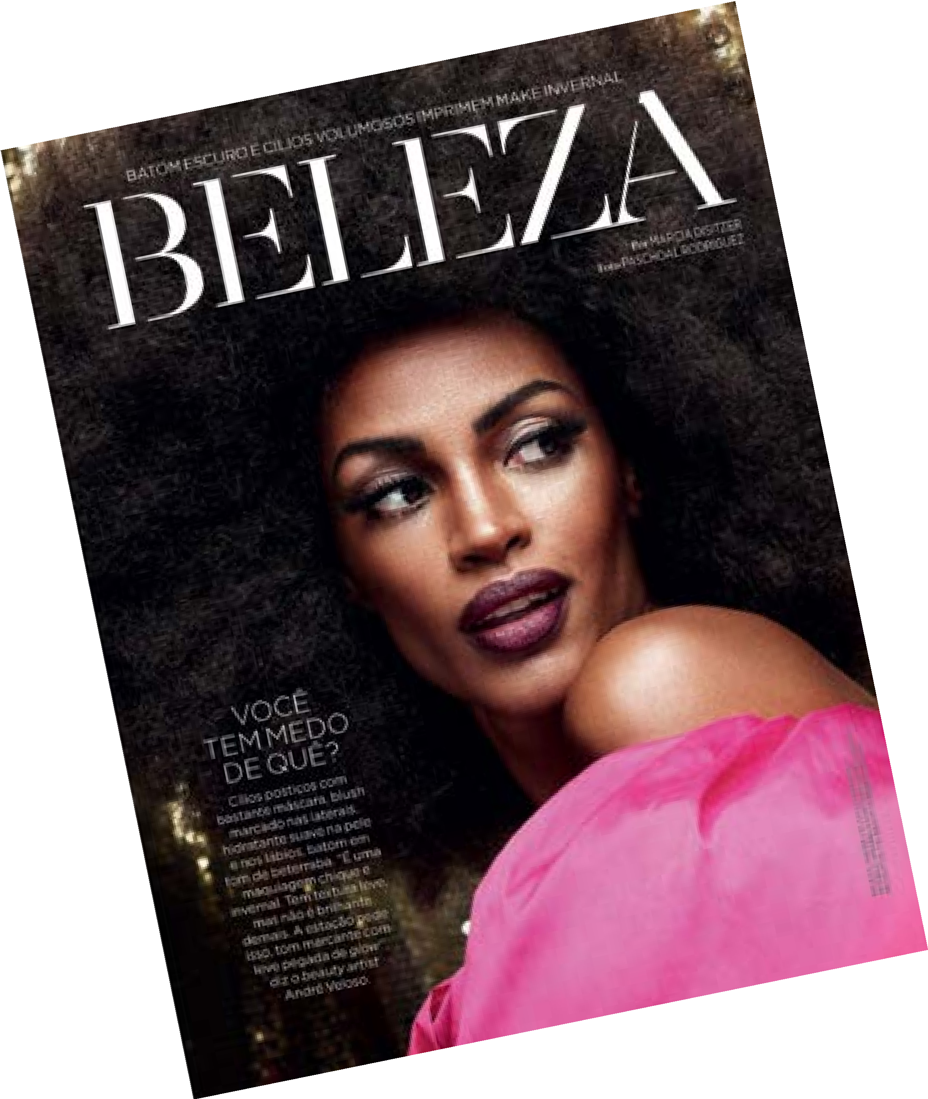
Beleza

Slide 15
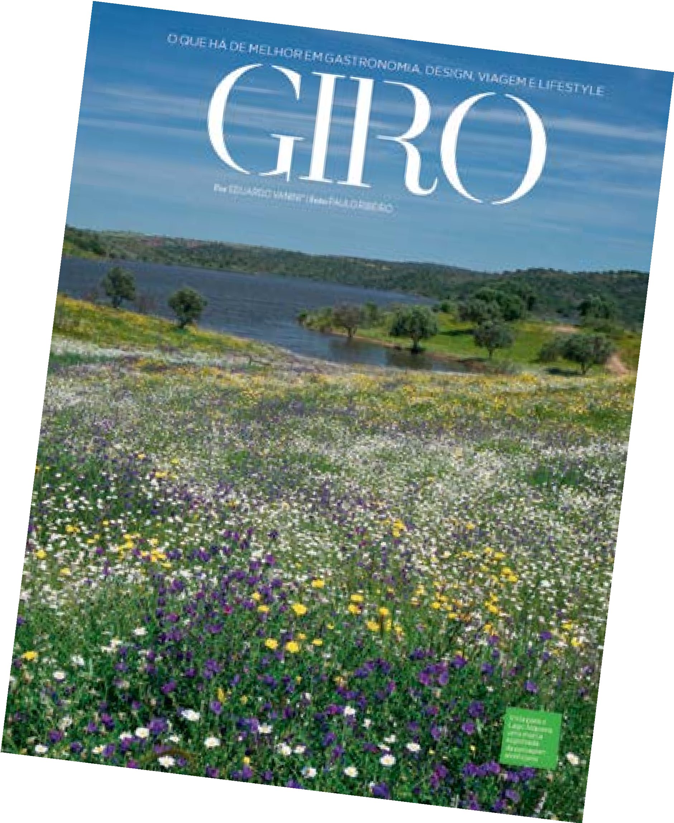
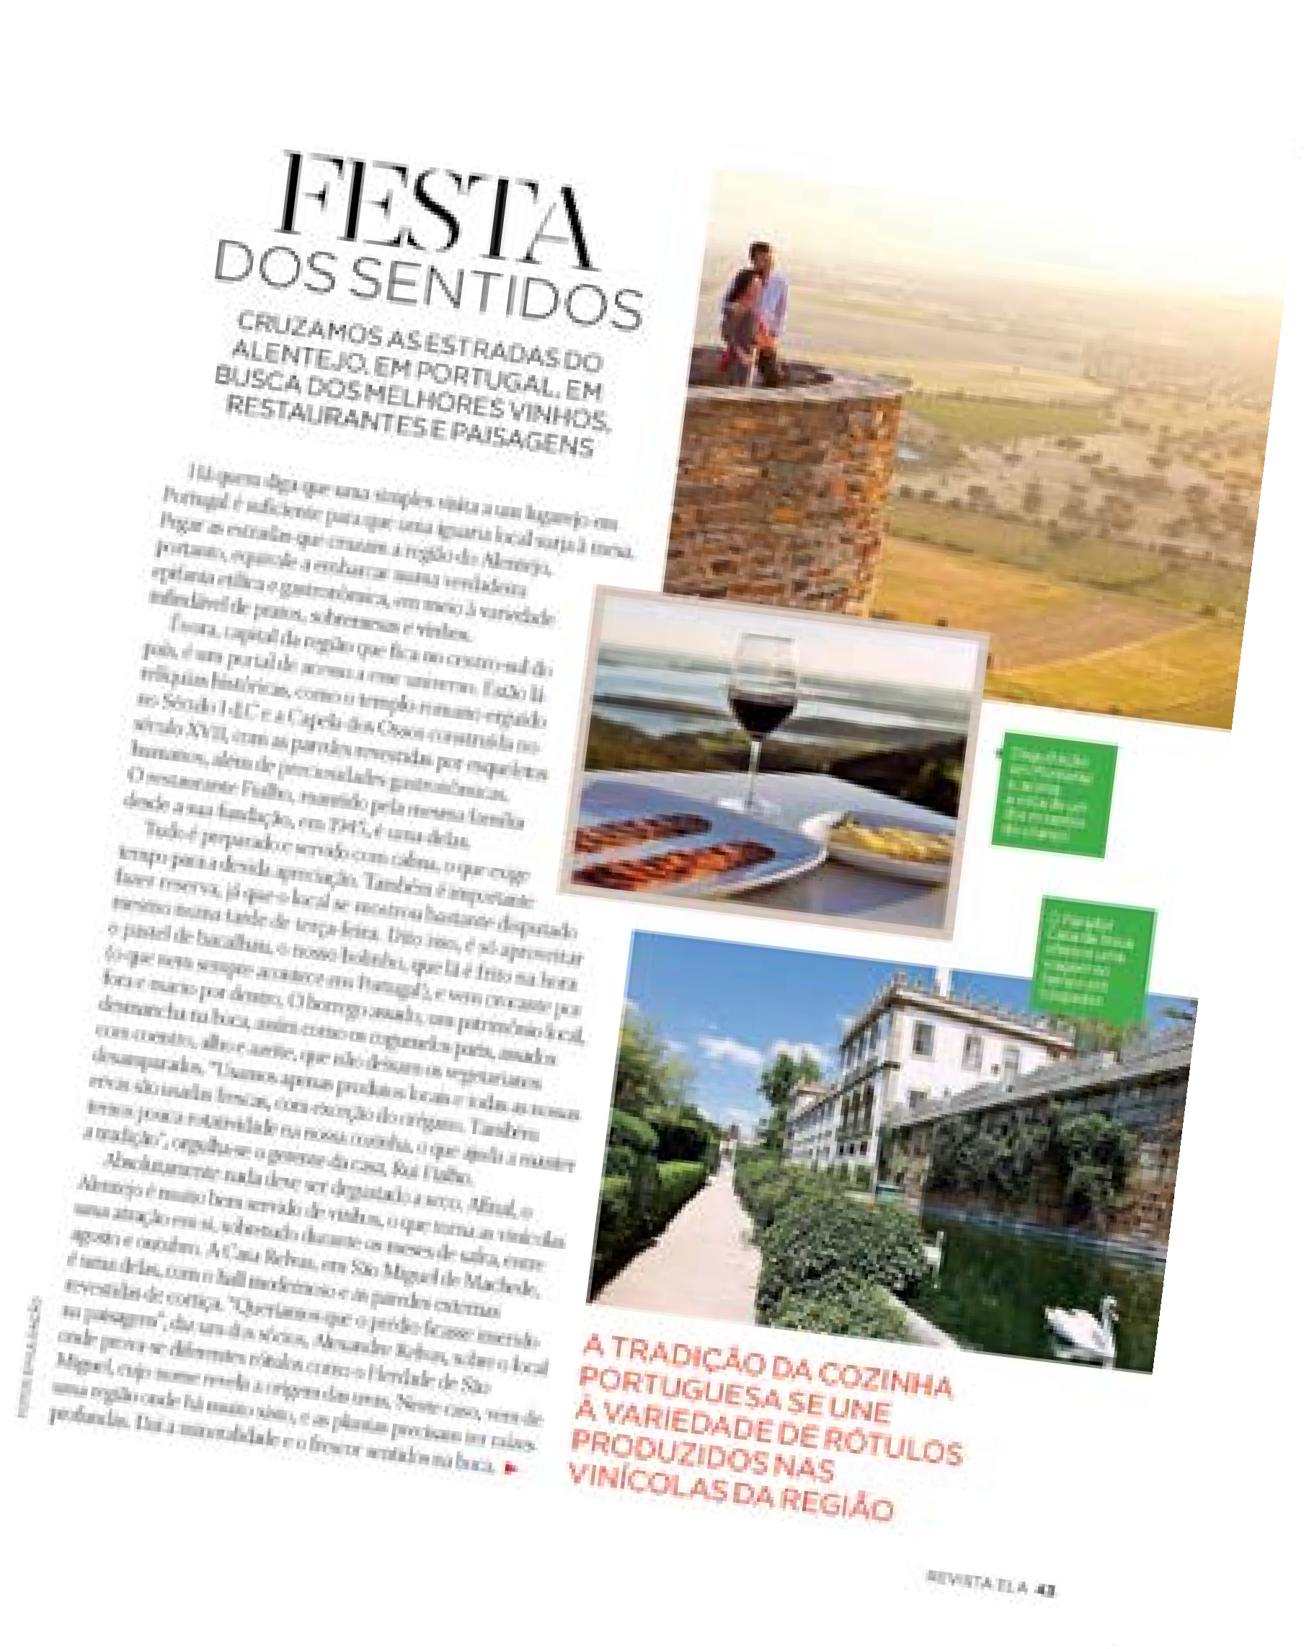
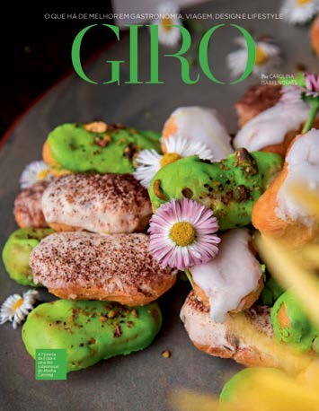
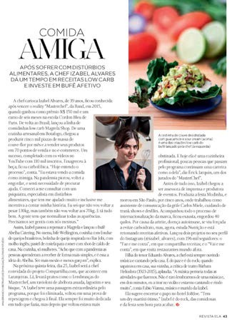
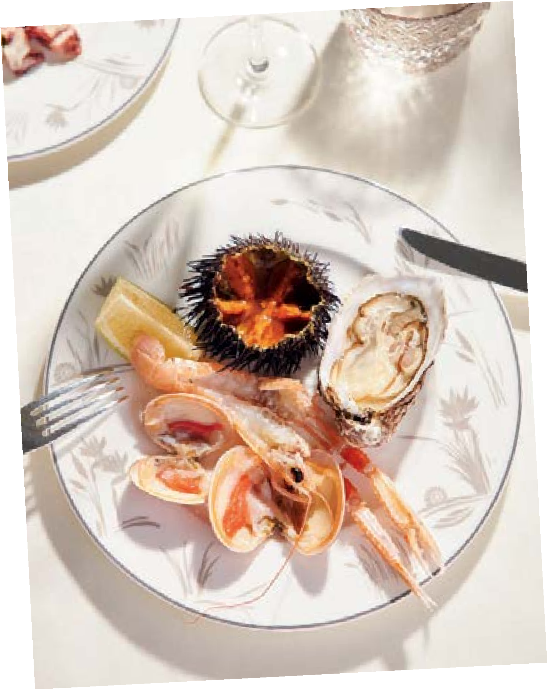
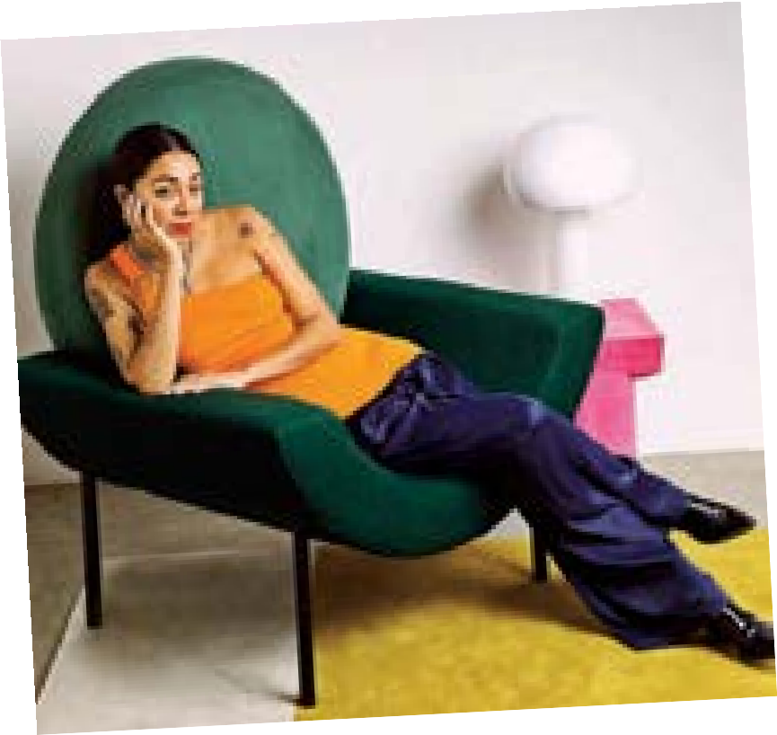

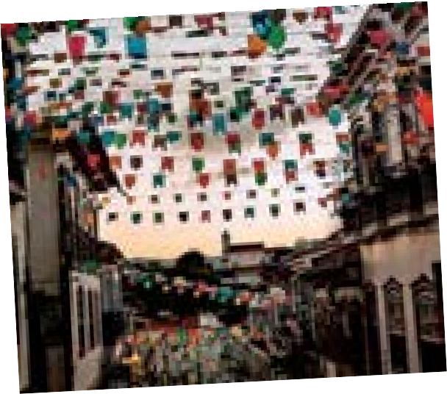
Giro
Sessão Giro, o que há de melhor em gastronomia, decoração, viagem e lifestyle.
_{O QUE} HÁ DE MELHOR EM GASTRONOMIA, ^{DESIGN, VIAGEM E LIFESTYLE}
GIRO
Por LÍVIA BREVES
Sabor de mar
a
B
servido no
Refor
Acanto, no
vinho
hotel Principe
Botaf
di Savoia,
em Milão
Carollina
a
casa
Laureano
vai te
é a curadora
dos r
da mostra de
abertura da
junh
Boobam Arte
MUITO ALÉM DO DESIGN
vend
Famosa por sua ótima curadoria de design, a Boobam agora tem
O
uma área só para as artes. A partir de quarta-feira, a Boobam Arte
BO
estará no ar com foco em aproximar artistas e clientes, assim como
fez com o design. Para a estreia, a loja física, que fica em Pinheiros
(SP), ganha ares de galeria com a mostra de lançamento “Pode o
C
infinito caber no vazio”, com curadoria de Carollina Laureano e
obras de nomes como Ding Musa e Carol Colichio. Já no site,
a estreia conta com 773 trabalhos de 191 artistas. Boobam.com.br
À MILANESA
OURO PRETO
EM FESTA
Uni, camarões, mexilhões...
Ouro Preto vai
Esse clima de mergulho no mar
homenagear Toni
faz parte do brunch do hotel
Tornado no XV Fórum
Principe di Savoia, em Milão,
da Rede Kino, de
servido aos domingos no
quarta-feira a domingo.
São 124 filmes,
Acanto (95 euros por pessoa,
workshops, mostras ^{e}
incluindo uma taça de
ainda uma festa junina,
espumante). Comandado
com apresentações ^{de}
pelo chef Alessandro Buffolino,
grupos regionais
o restaurante é um dos
com destaque para
trunfos do cinco estrelas, com
a música preta no
Brasil. A cidade já
cozinha focada em clássicos
FOTOS DE DIVULGAÇÃO
é uma delícia, com
atualizados. As reservas são
tanta arte assim
pelo dorchestercollection.com.
fica ainda melhor.
38 REVISTA ELA

Slide 16
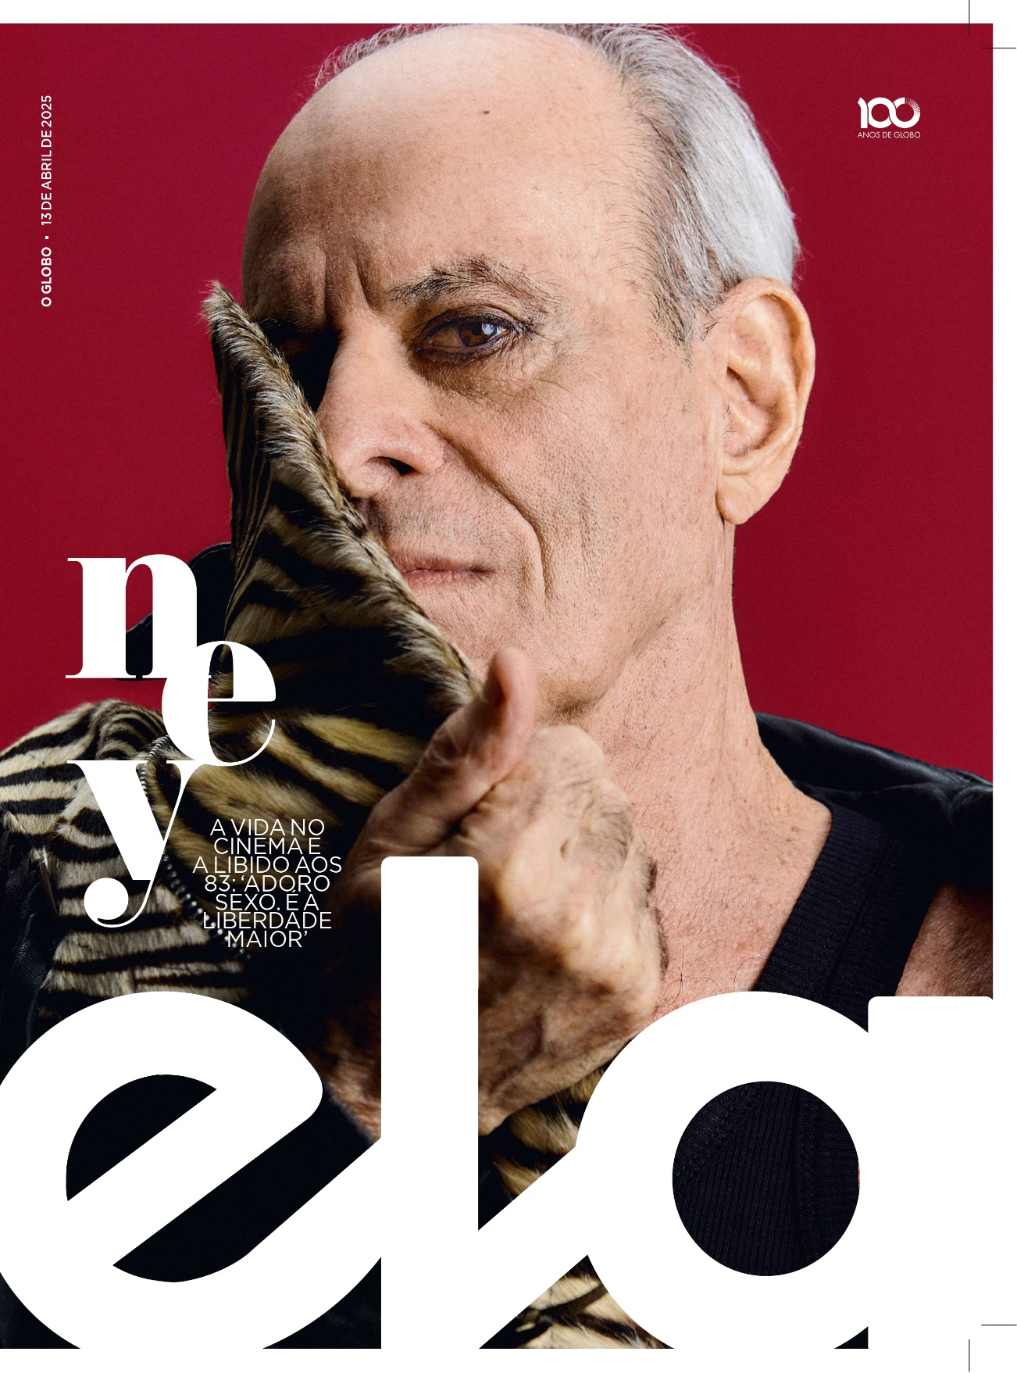
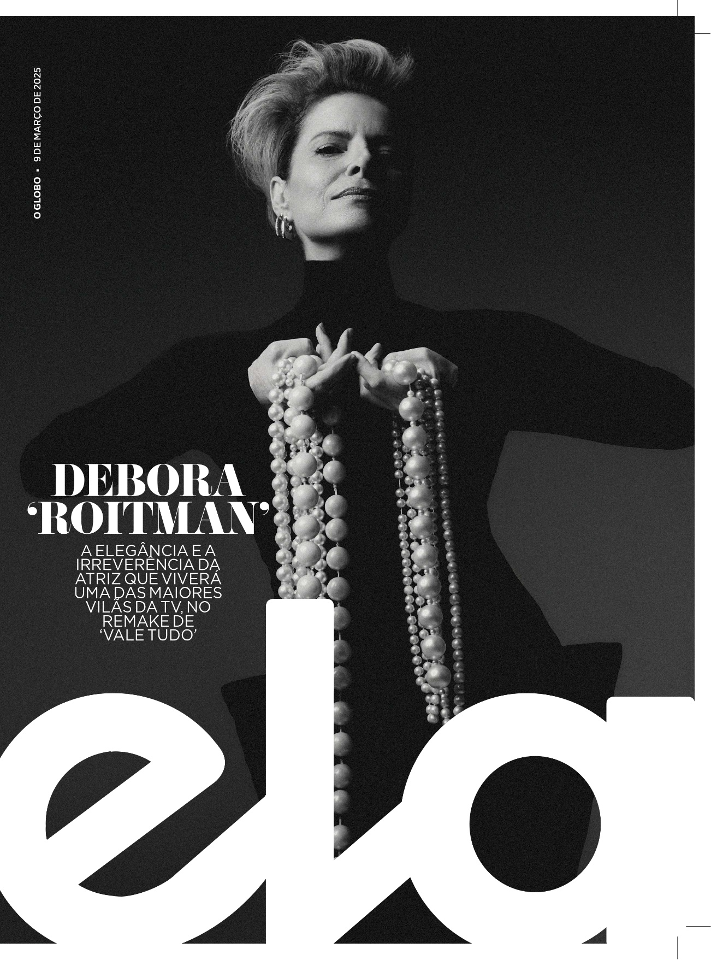
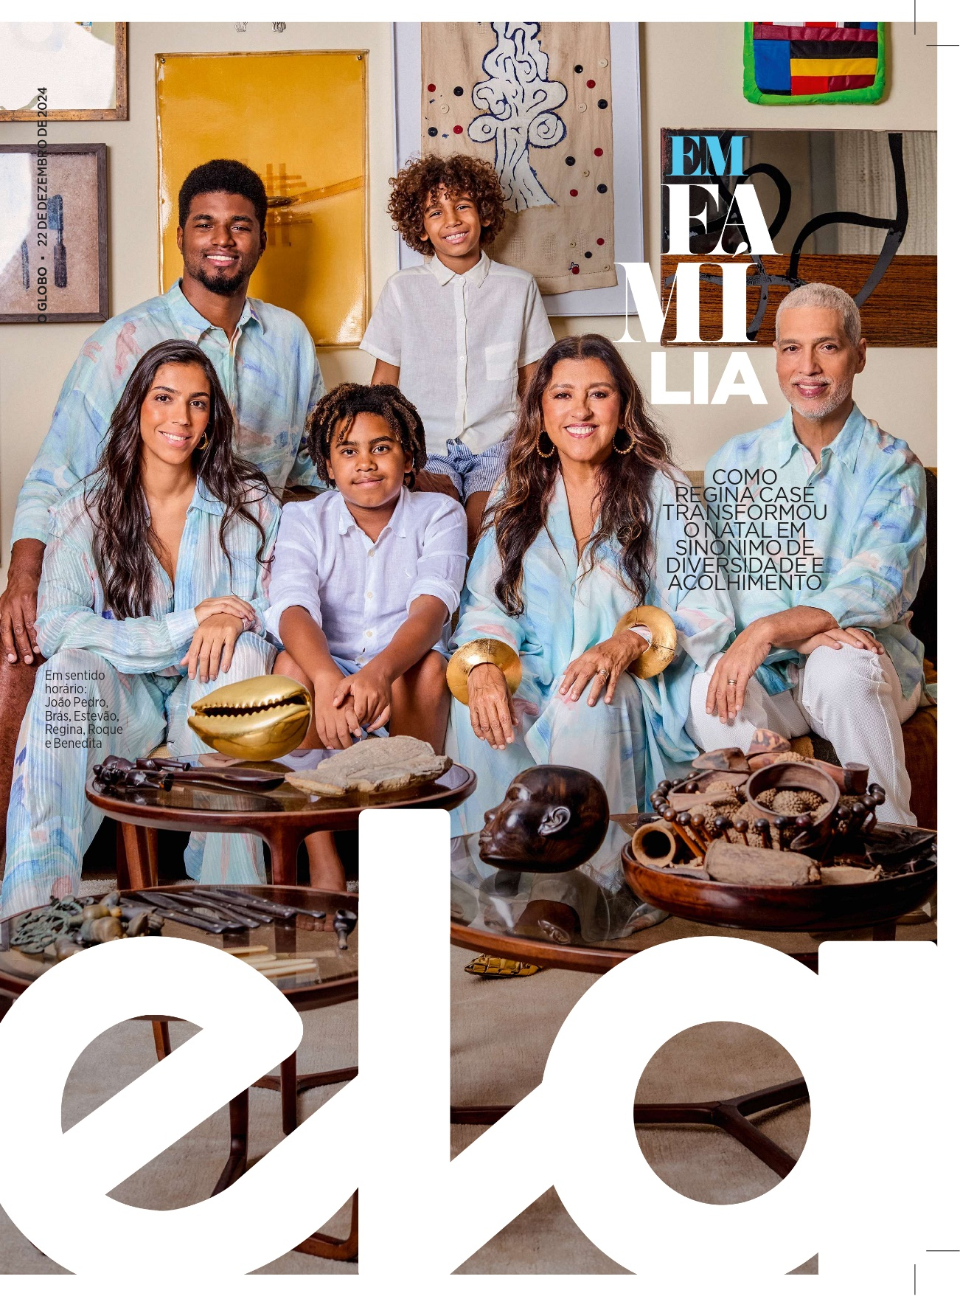
Capas

Slide 17
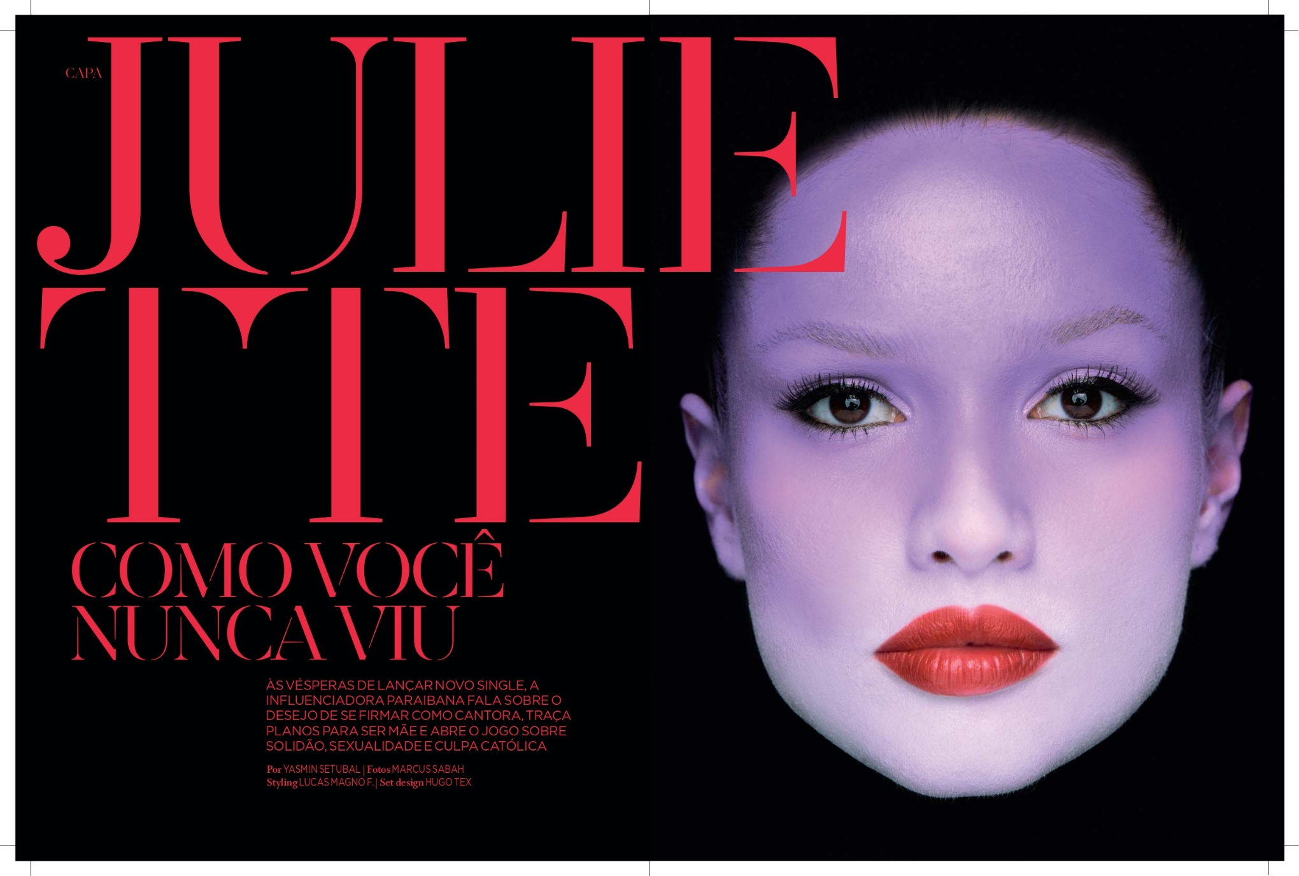
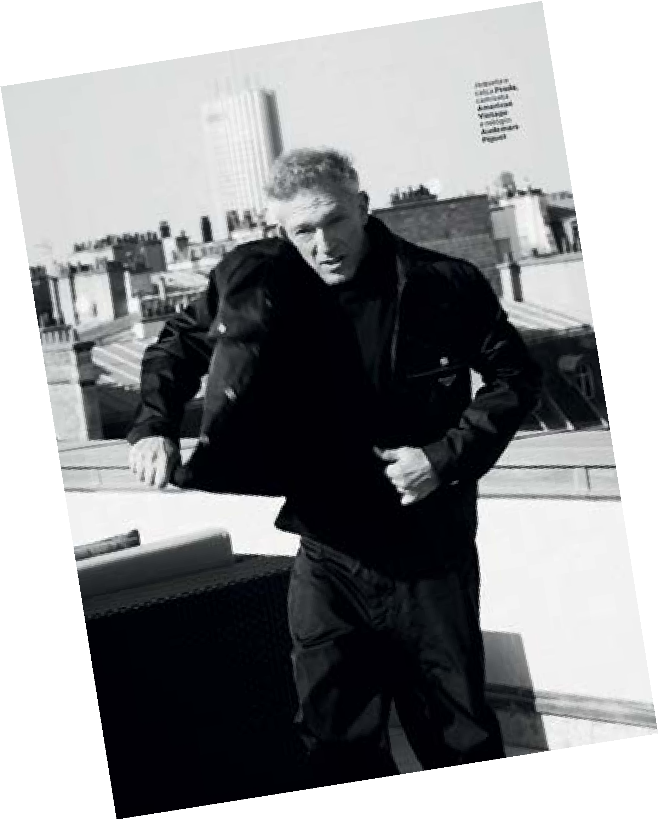
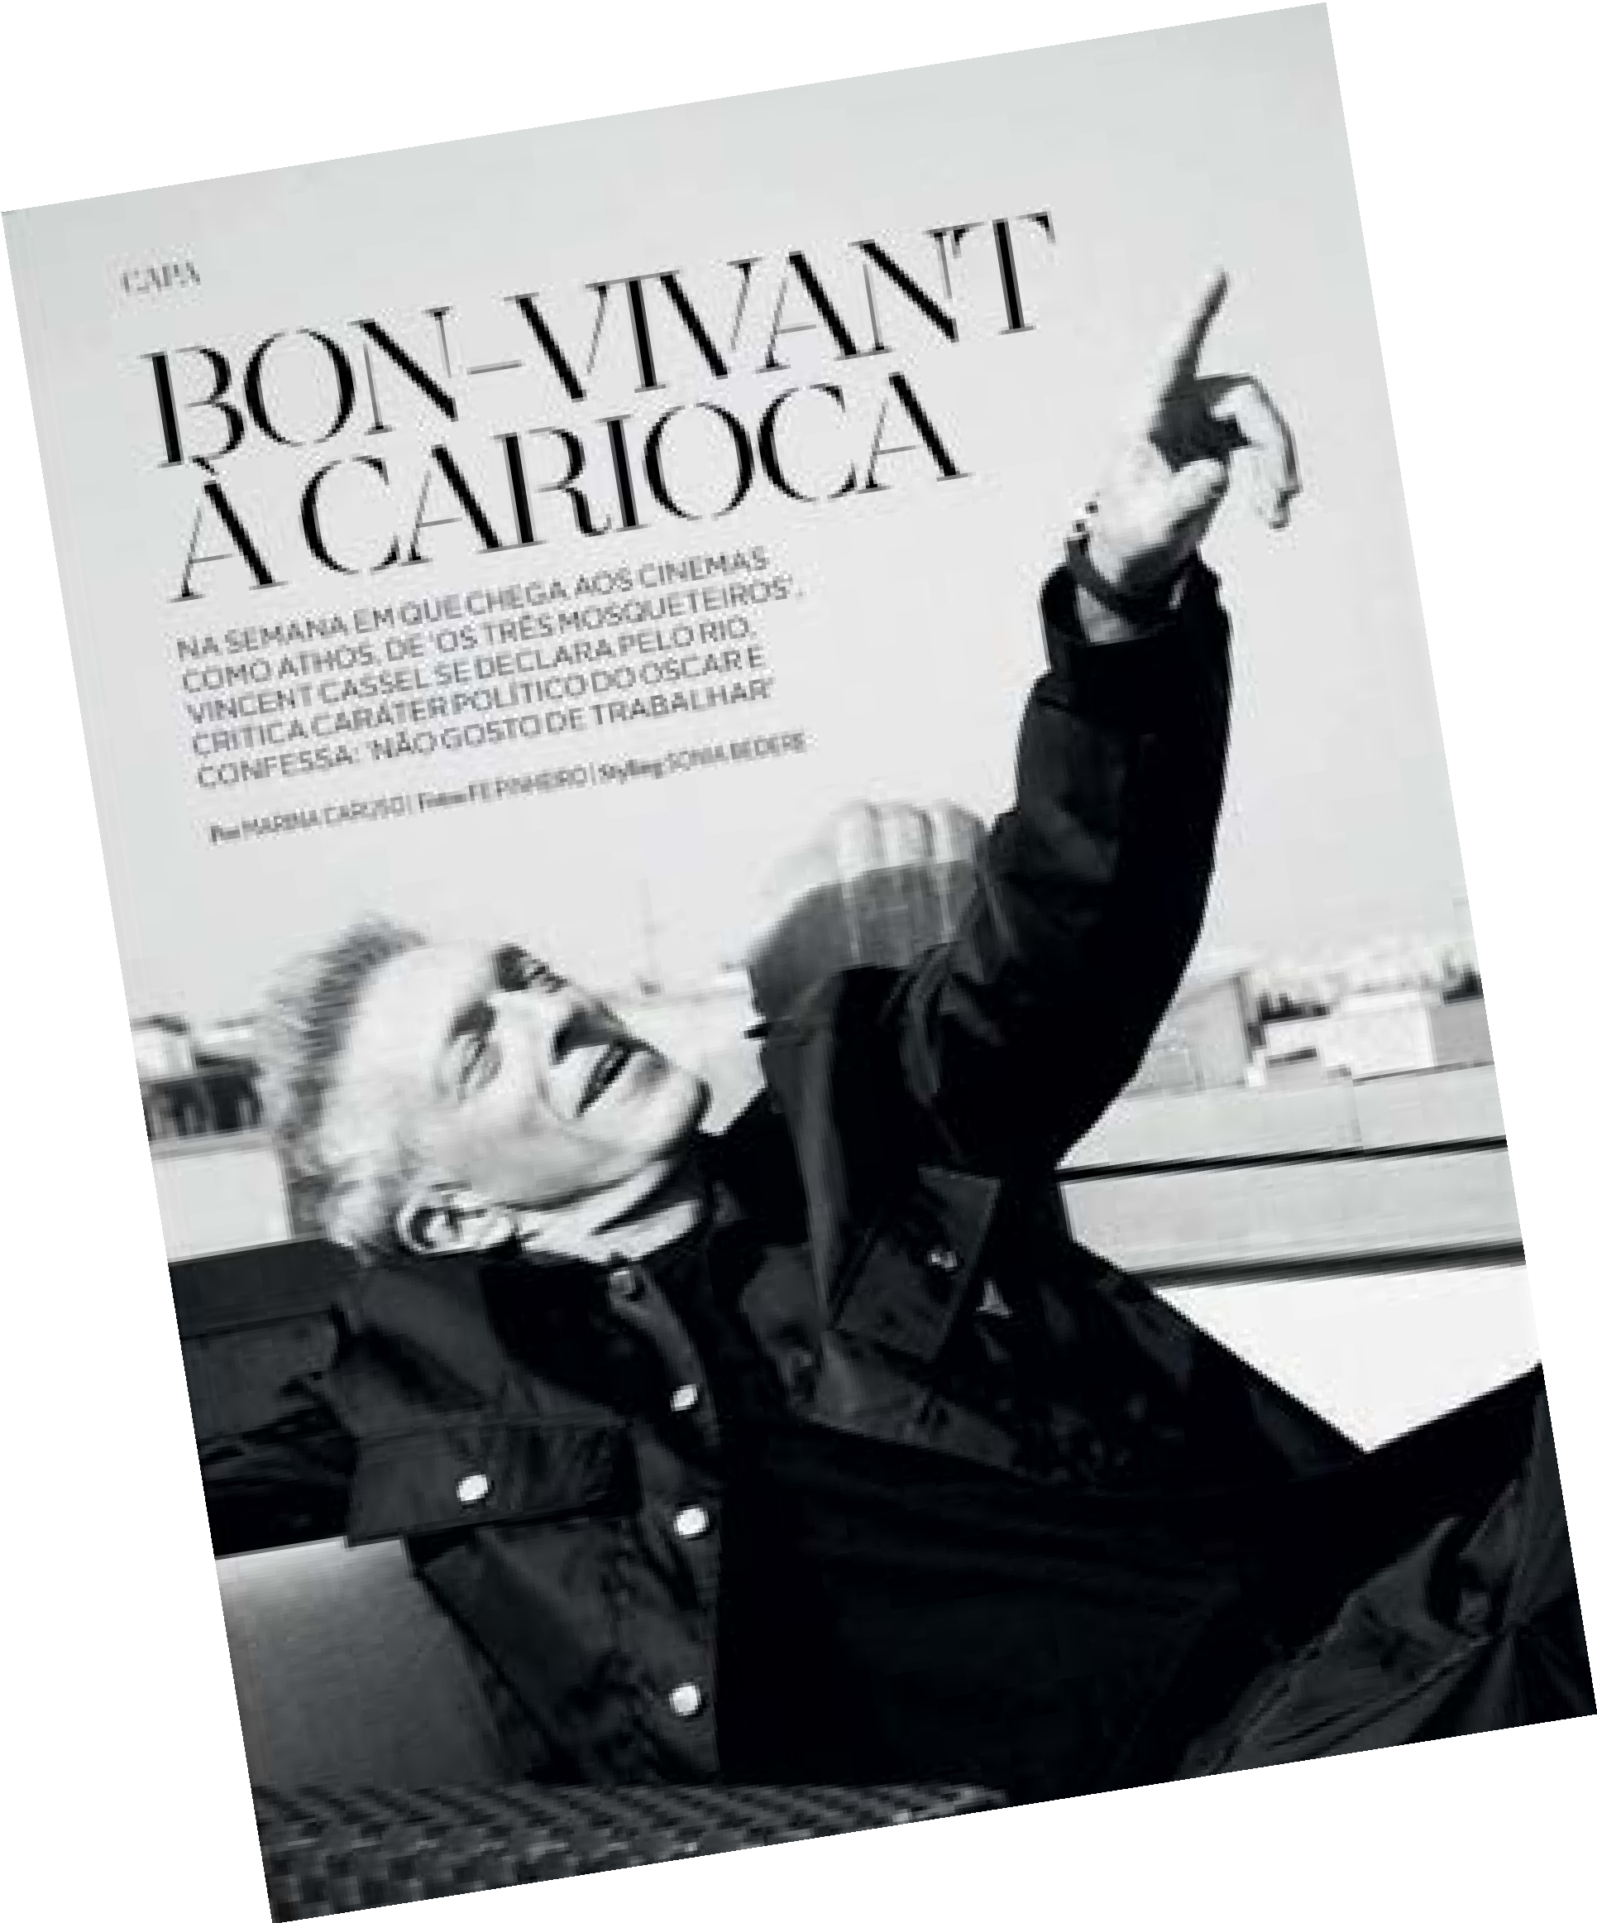
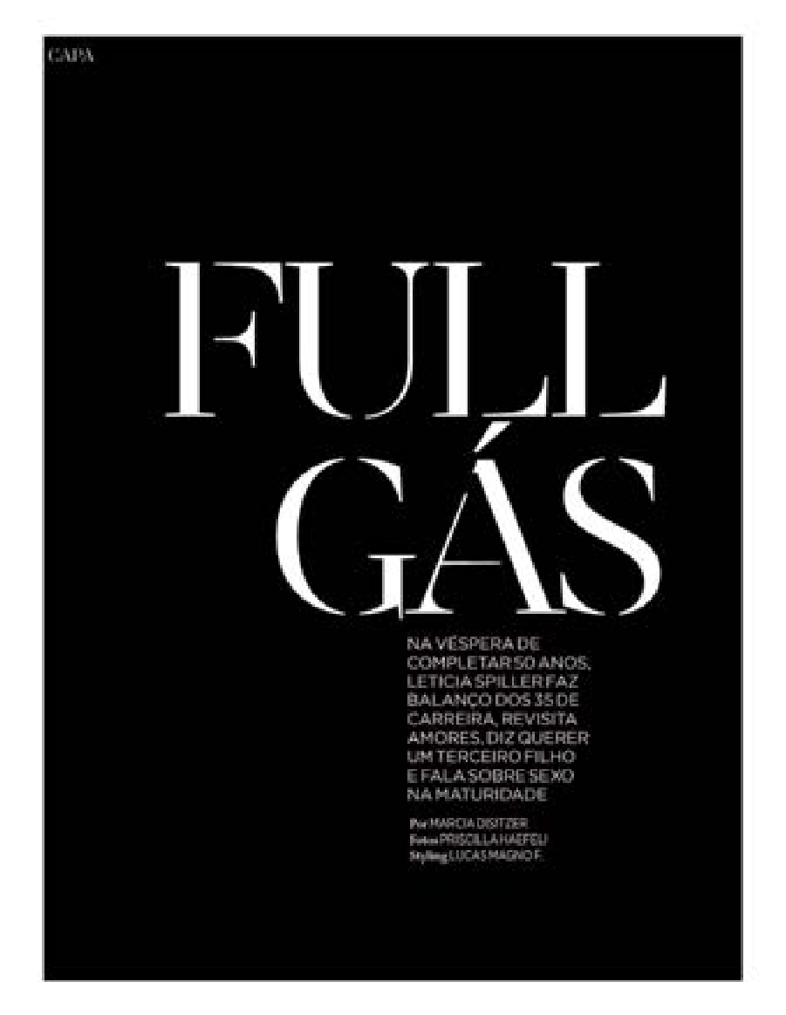
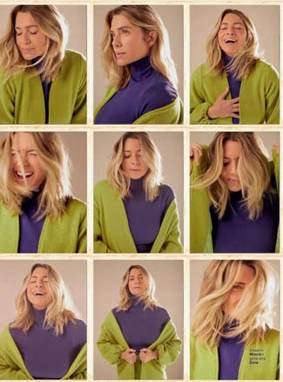
Artigos de capa
REVISTA ELA 11

Slide 18
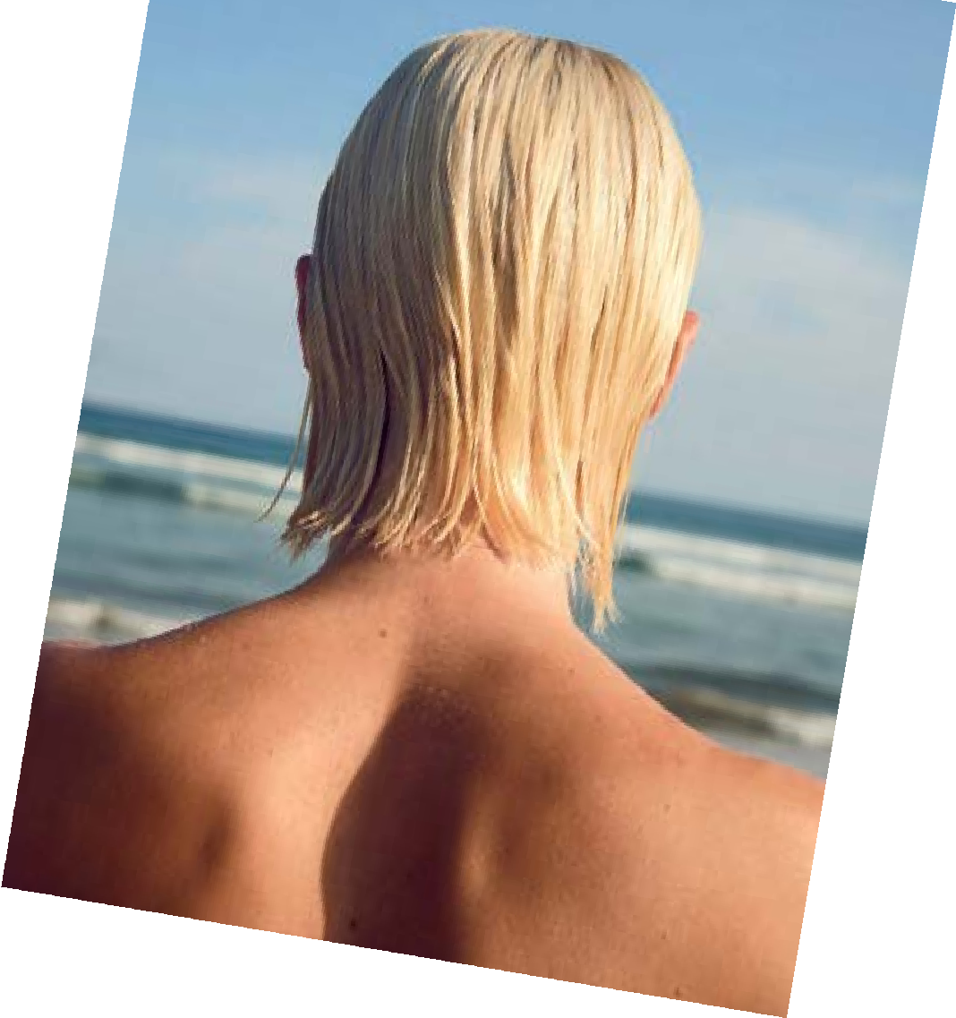
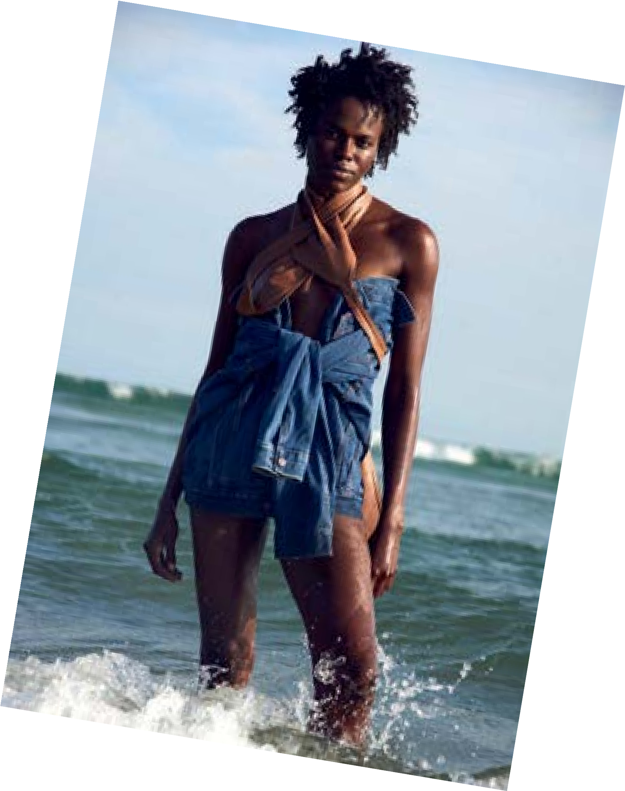
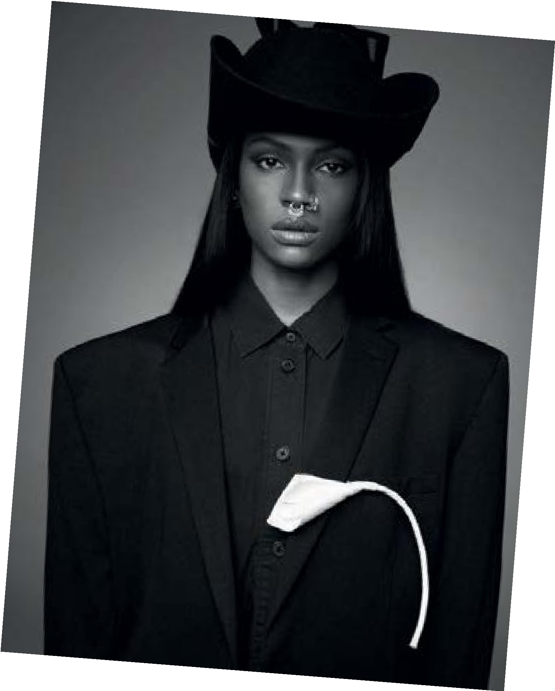
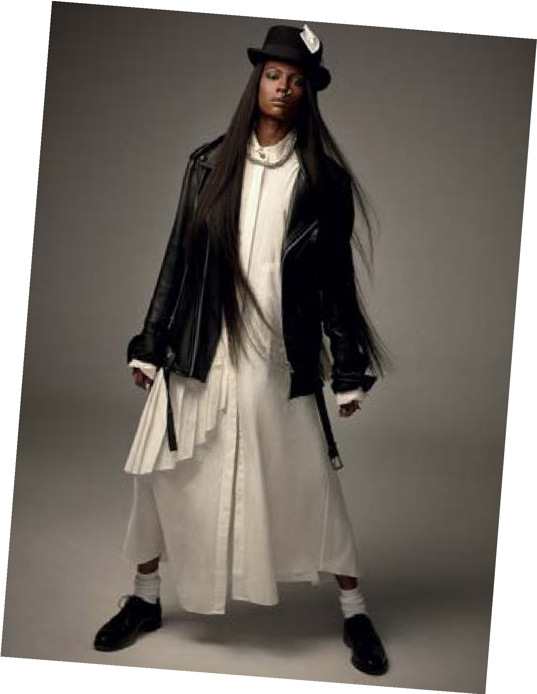
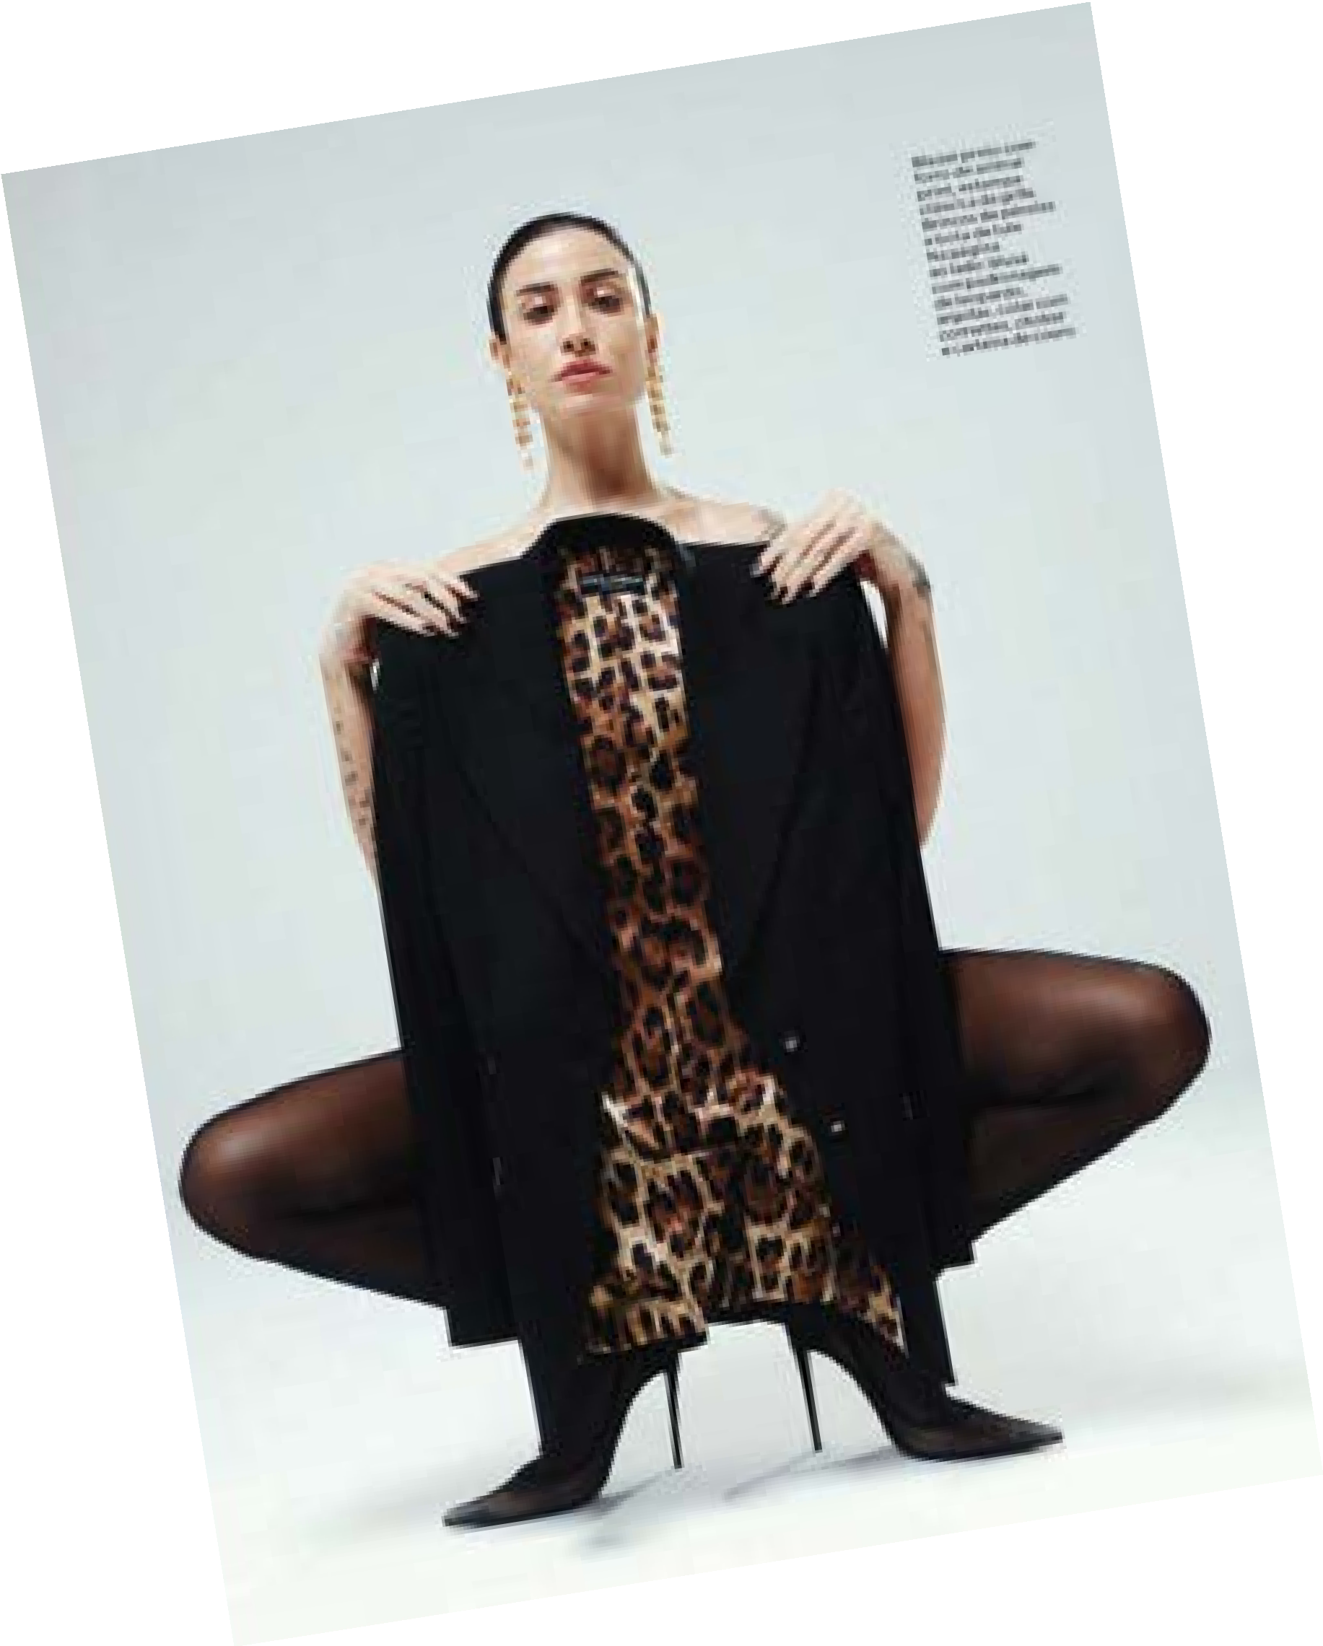
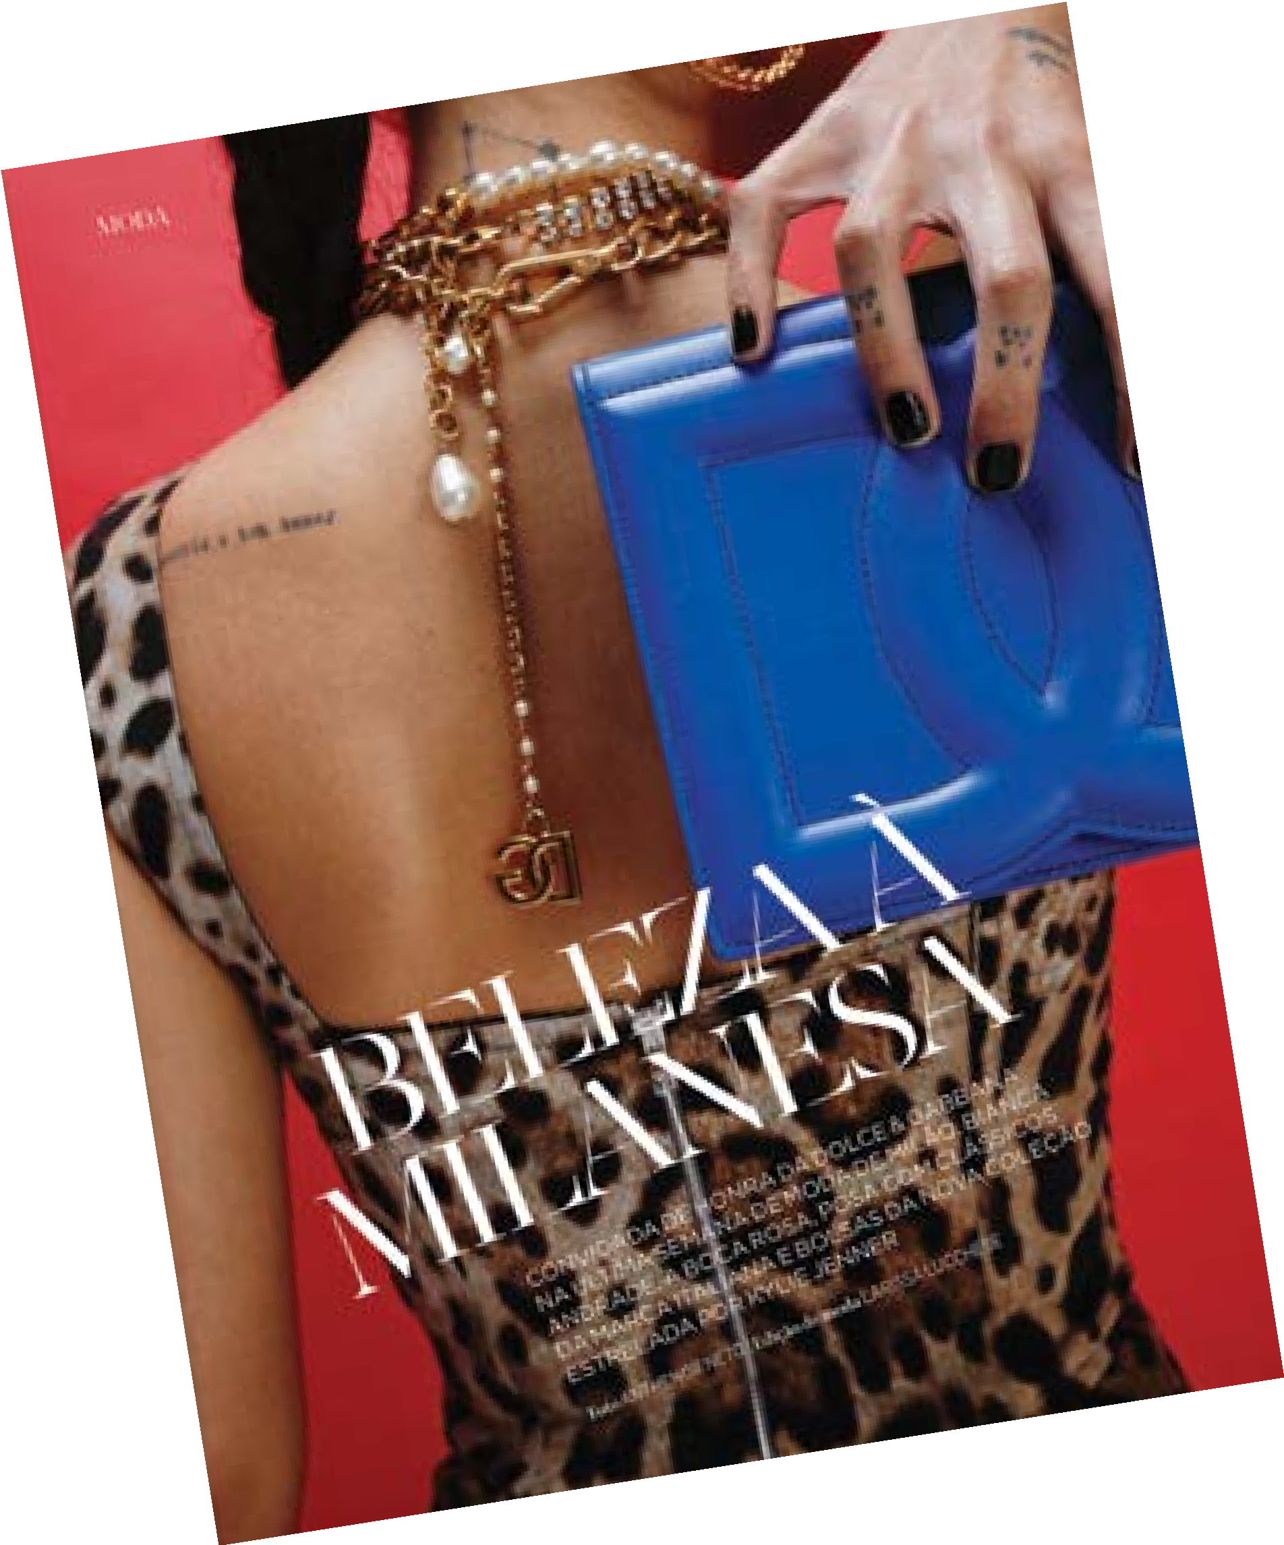
Editorial
Cinto usado
como amarração
Neriage e
jaqueta Levi’s
MODA
CAMISAS JEANS,
TRICÔS E PEÇAS
PRAIA DE
DE ALFAIATARIA
SÃO COMBINADOS
COM BUSTIÊS
E SUTIÃS EM
Jaqueta
MODERNO JOGO DE
Ellus, chemise
MOSTRA E ESCONDE
Neriage, chapéu,
colar, meias e
Fotos NICOLE FIALDINI
sapatos acervo
do stylist. Na pág.
Styling CAROL OLIVEIRA
ao lado: Chapéu
INVERNO
e piercing acervo
do stylist, blazer
Raphael Steffens,
vestido Uniqlo
e broche Prada
REVISTA ELA 29
A ESSÊNCIA
DO INVERNO
MINIMALISMO
GANHA NOVA
TRADUÇÃO
NESTA TEMPORADA
DE ALFAITARIA
OVERSIZED E
ACESSÓRIOS COOL
COORDENADOS
COM O PRETO
E O BRANCO
Fotos ADRIANO DAMAS
Styling PAULO MARTINEZ
28 REVISTA ELA
REVISTA ELA 29

Slide 19











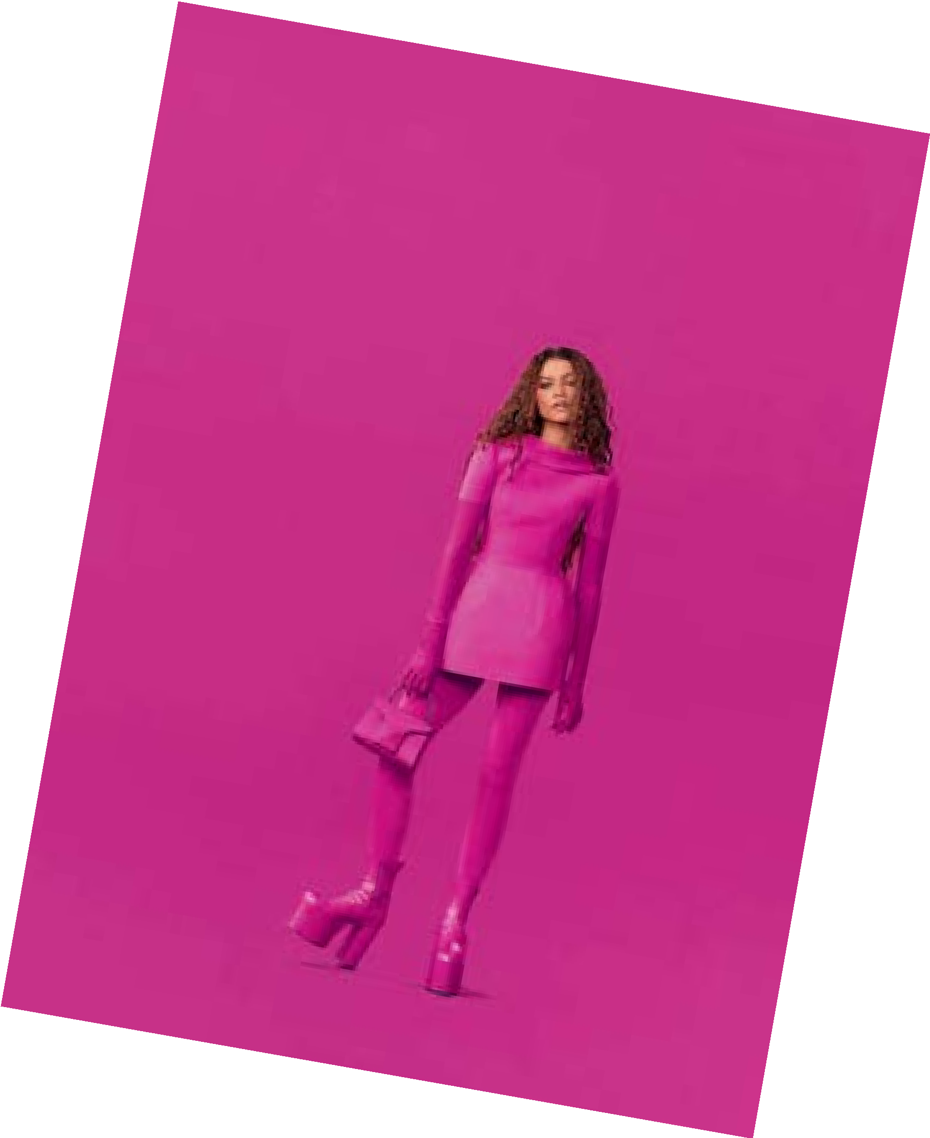
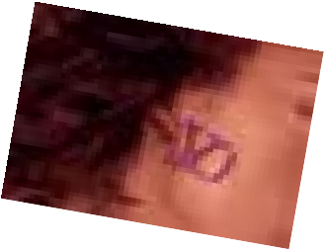





















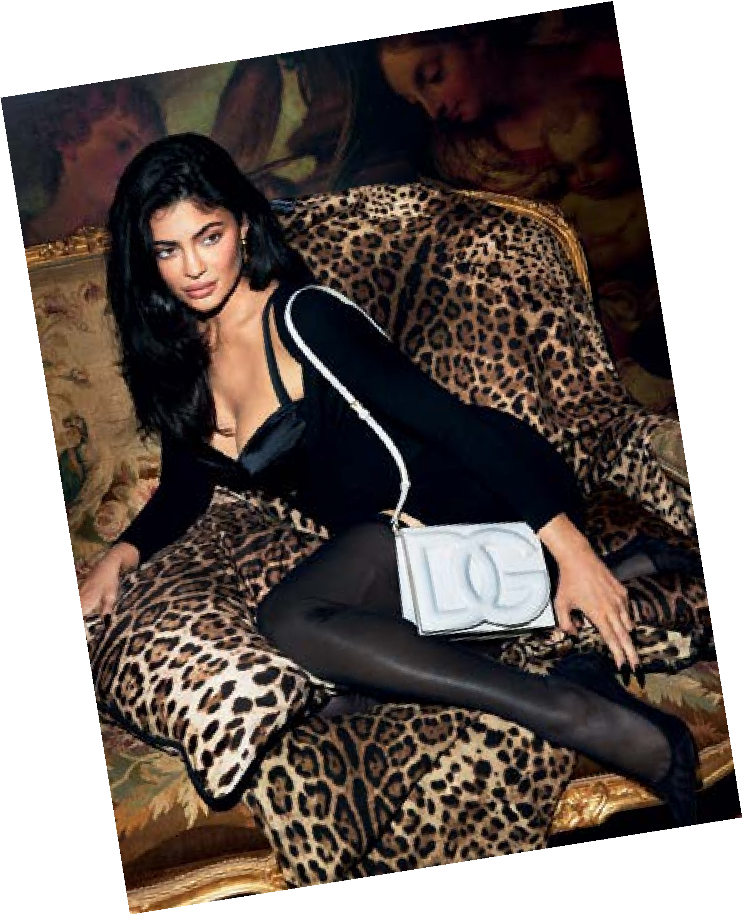










































Anunciantes internacionais
REVISTA ELA
3

Slide 20


Slide 21
Mais do que uma revista, uma plataforma de debates

Slide 22


Ela Inspira
celebramos
celebramos
celebramos
Uma tarde de conversas, onde celebramos a potência
feminina com nomes inspiradores.

Slide 23



Rio Gastronomia com Ela
Durante,
o Rio Gastronomia,
a marca parceira da revista ELA poderá oferecer uma aula show mediada pela Marina Caruso, editora-chefe da revista ela,
junto com chefs convidadas da marca.

Slide 24


Ela Verões
Uma festa para celebrar o início do verão e a estação mais carioca do ano por toda a sua energia.

Slide 25



Elas por Ela
Conversas que abordam a transformação, personalização e singularidade da moda, da beleza e das marcas.

Slide 26

Atualizado 01/04/2025 LM

